Slide 1
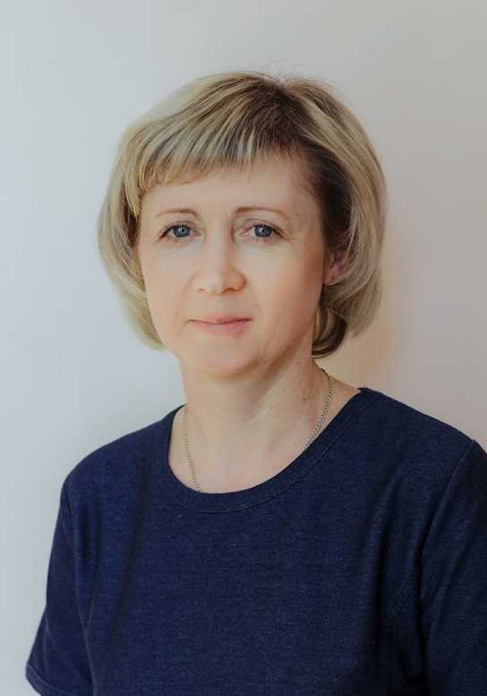
Министерство образования РМ
ПОРТФОЛИО
на высшую квалификационную категорию воспитателя
МДОУ «Детский сад №103» г. о. Саранск
Масина Екатерина Алексеевна
Дата рождения: 12.07.1980 г.
Профессиональное образование: МГПИ им. М. Е. Евсевьева. Квалификация по диплому: Учитель начальных классов. 30.06.2003г. Специальность "Педагогика и методика начального образования"..
Квалификация: Учитель начальных классов
Диплом: ДВС №1157793
Профессианальная переподготовка :ГБУ ДПО Республики Мордовия
«Центр непрерывного повышения профессионального мастерства педагогических работников – «Педагог 13.ру.19.12.2019г.
Квалификация: Воспитатель.
Диплом: №134118000049
Стаж педагогической работы (по специальности): 16лет
Общий трудовой стаж: 21лет
Наличие квалификационной категории: первая
Дата последней аттестации: 21.05.2020г

Slide 2
Представление аттестационного педагогического опыта на сайте МДОУ « детский сад №103» https://nsportal.ru/ekaterinams

Slide 3
Участие в инновационной (экспериментальной) деятельности
Муниципальный уровень

Slide 4
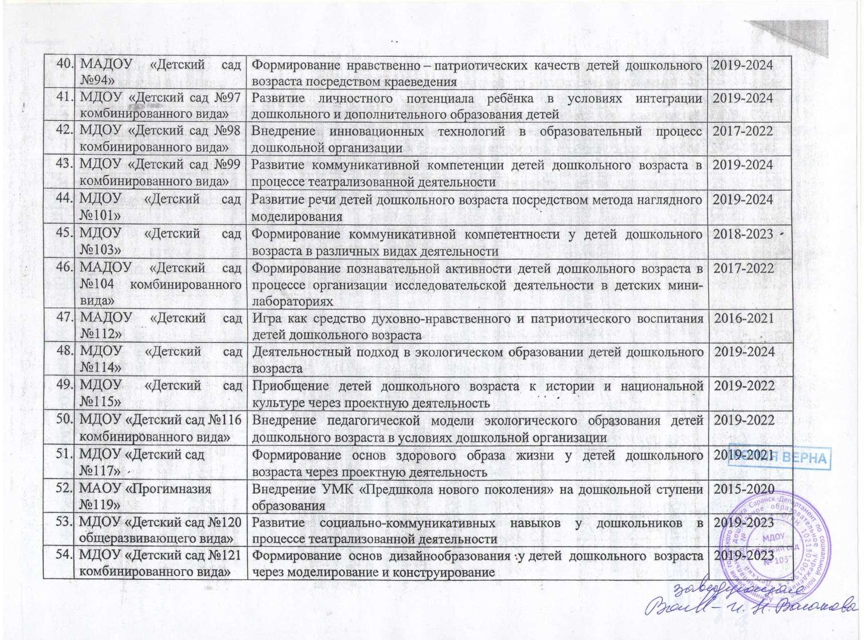
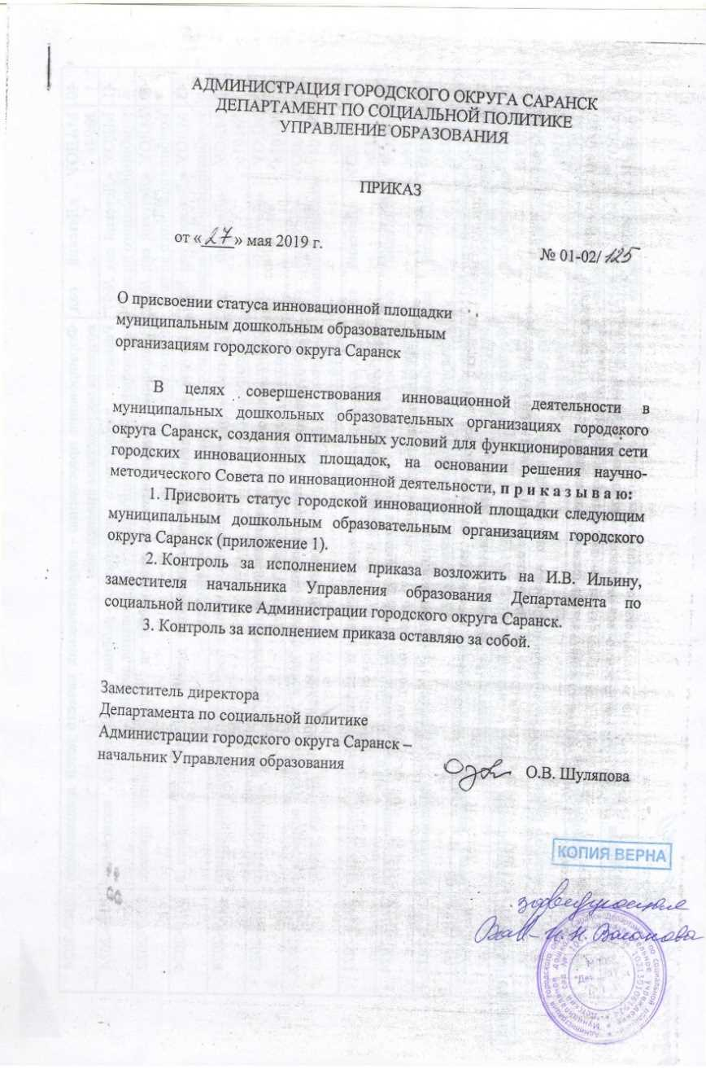
Участие в инновационной (экспериментальной) деятельности

Slide 5
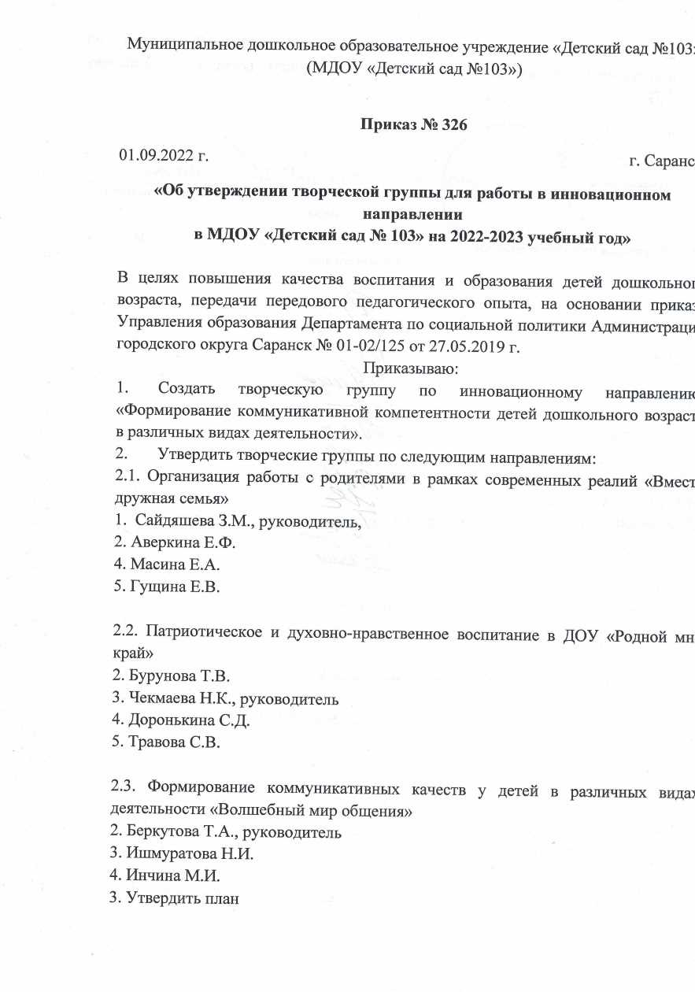
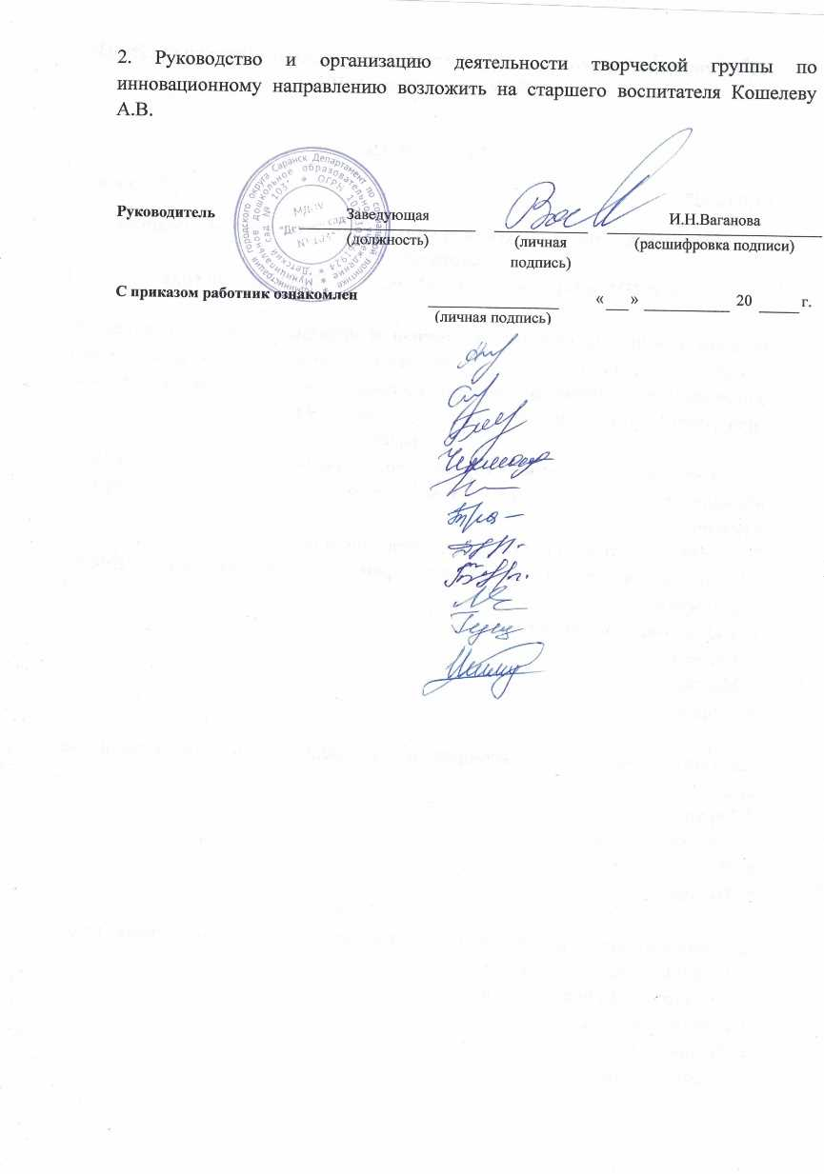
Участие в инновационной (экспериментальной) деятельности

Slide 6
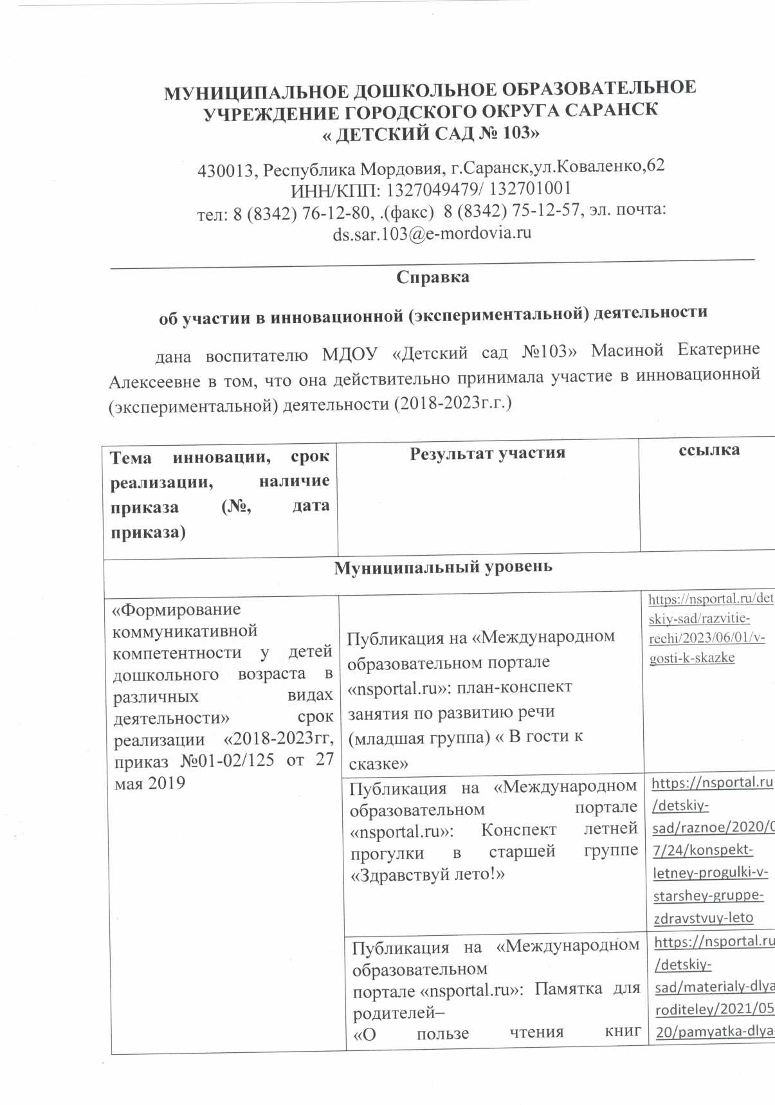
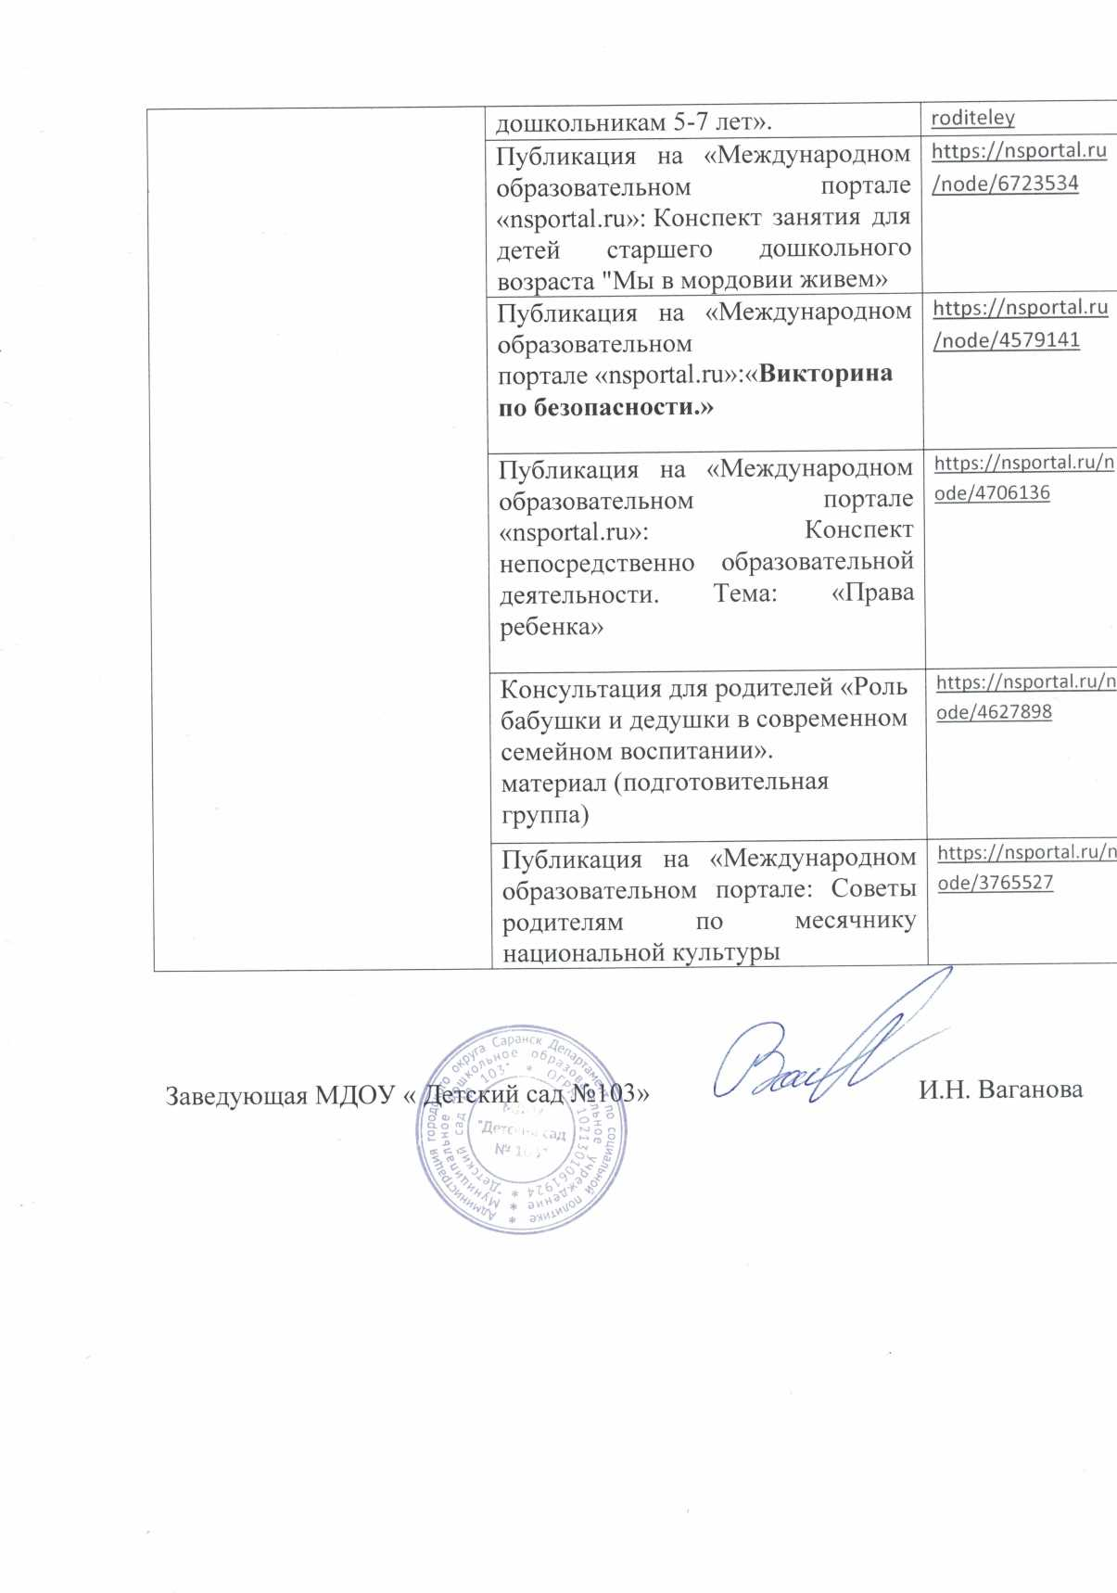
Участие в инновационной (экспериментальной) деятельности

Slide 7
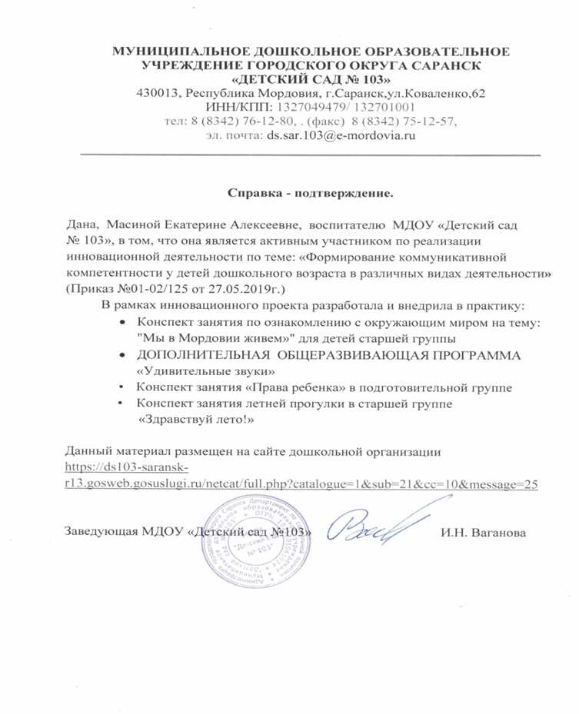
Участие в инновационной (экспериментальной) деятельности

Slide 8
Наличие публикаций
На портале сайта интернет
Республиканский уровень
Всероссийский уровень

Slide 9
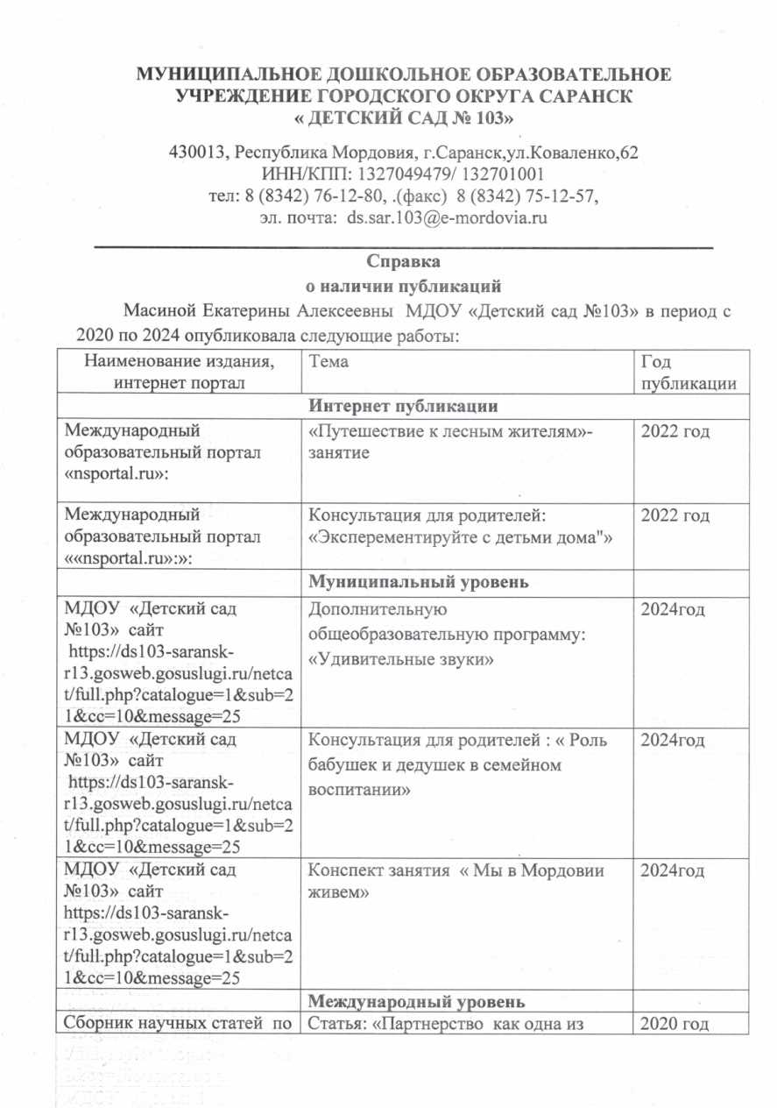
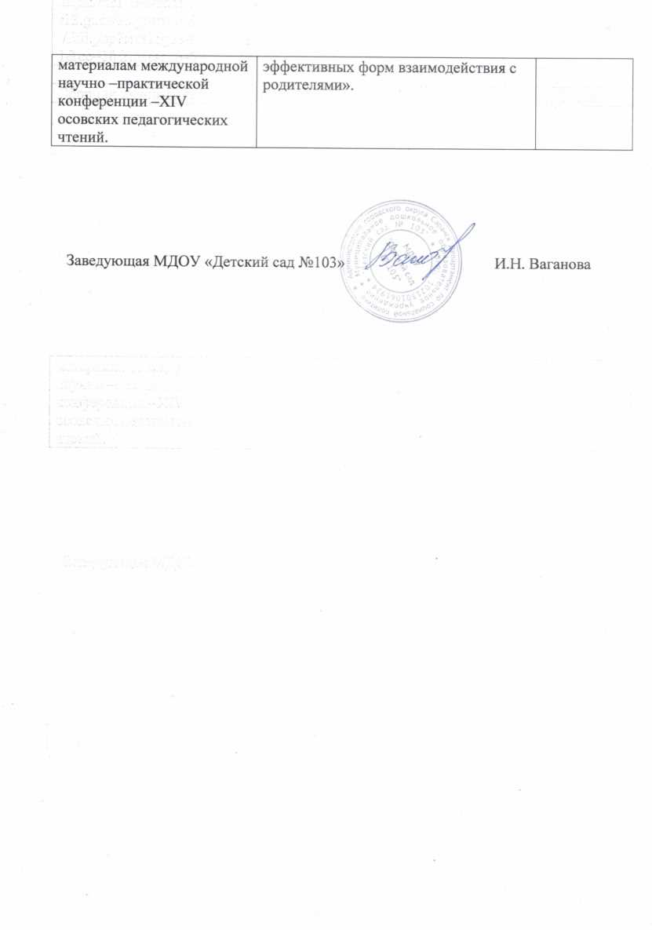
Наличие публикаций

Slide 10
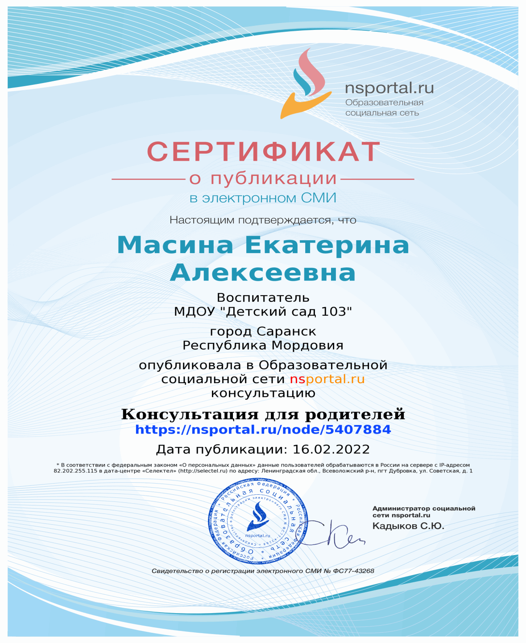
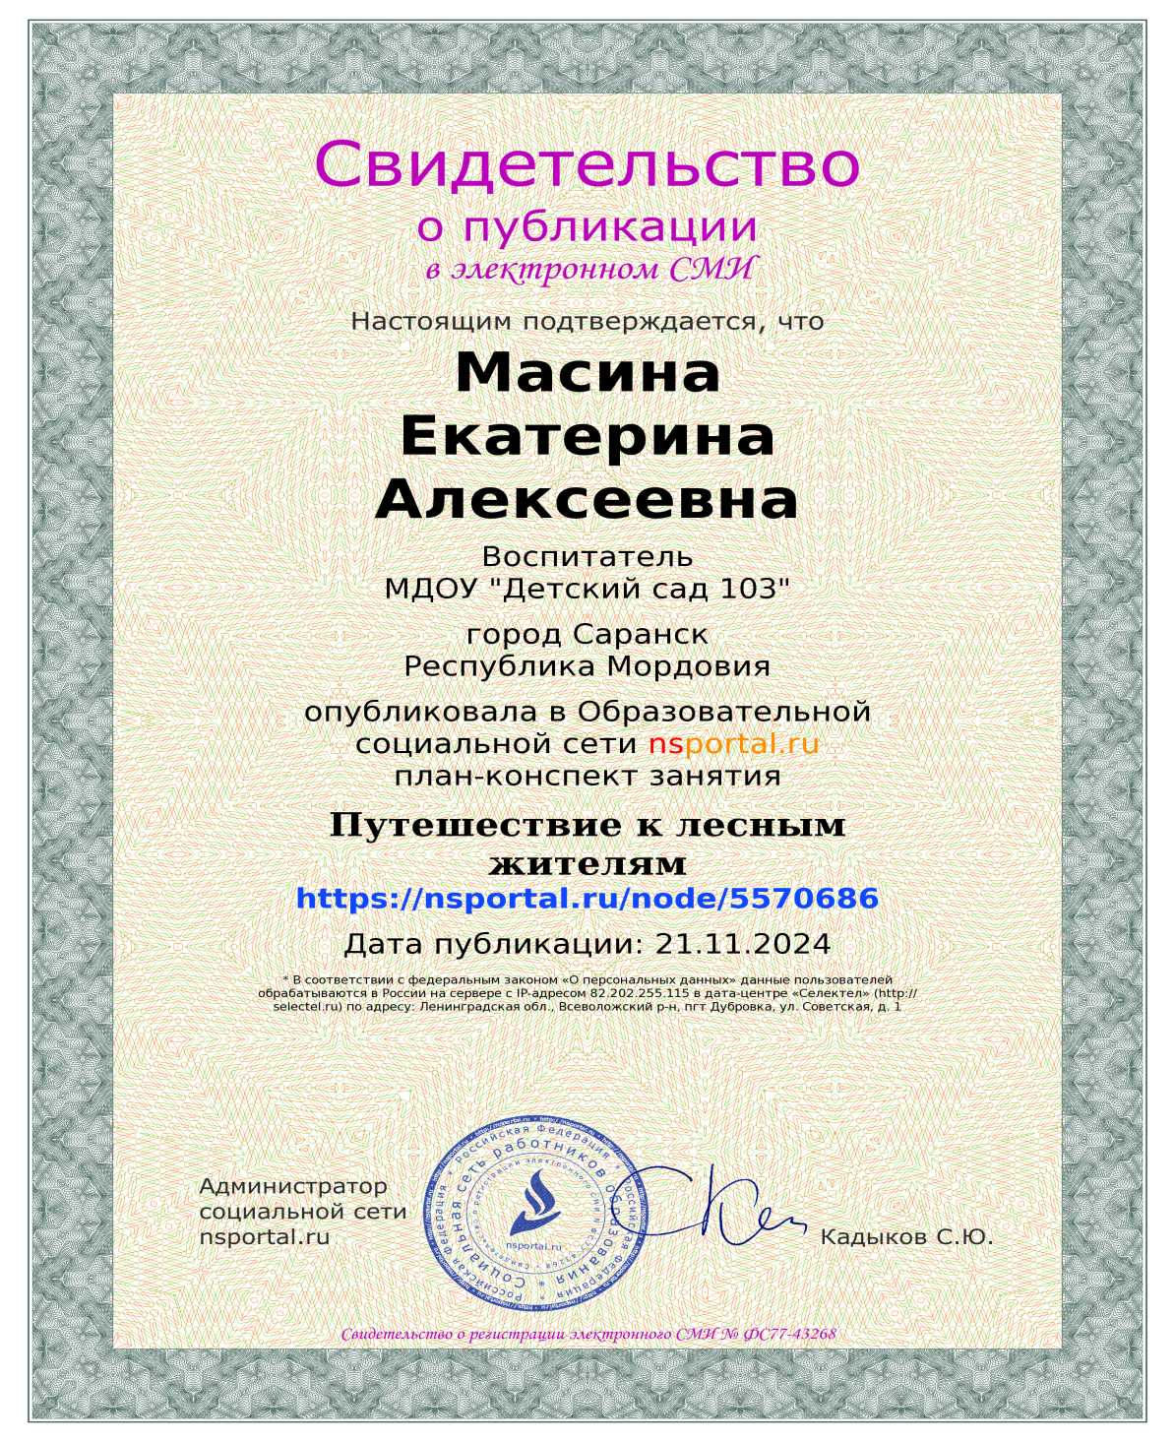
Наличие публикаций

Slide 11
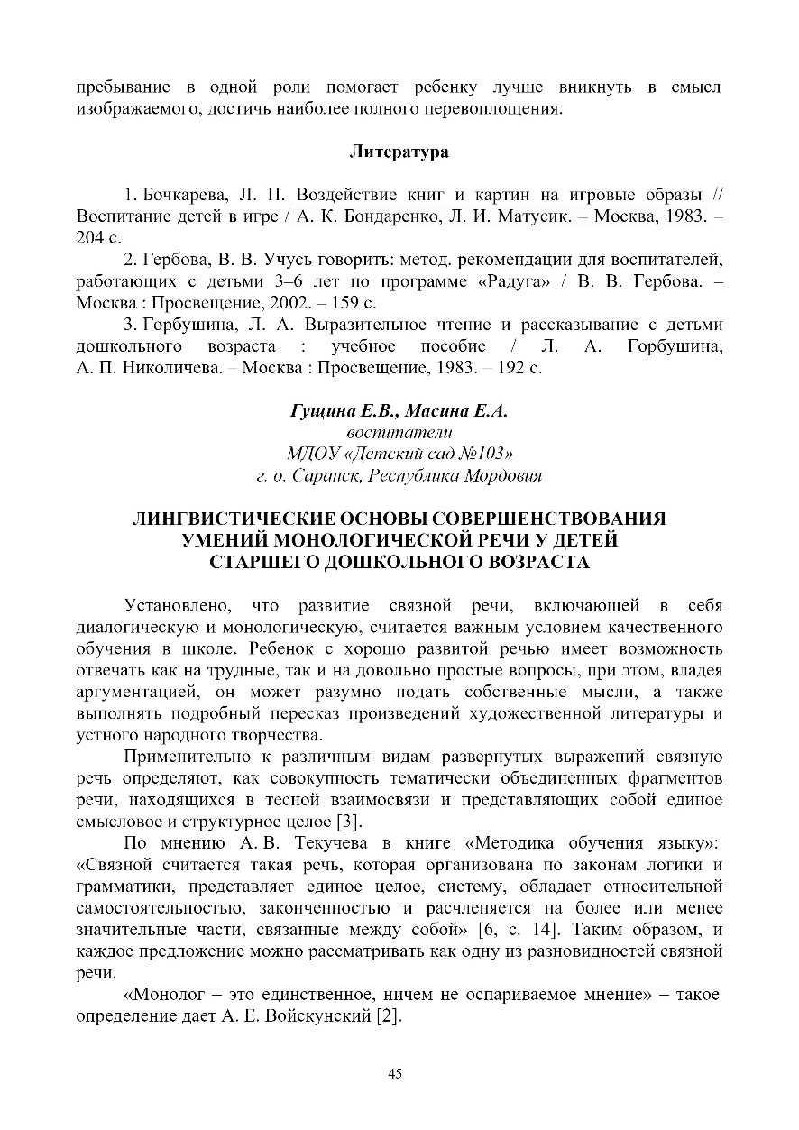
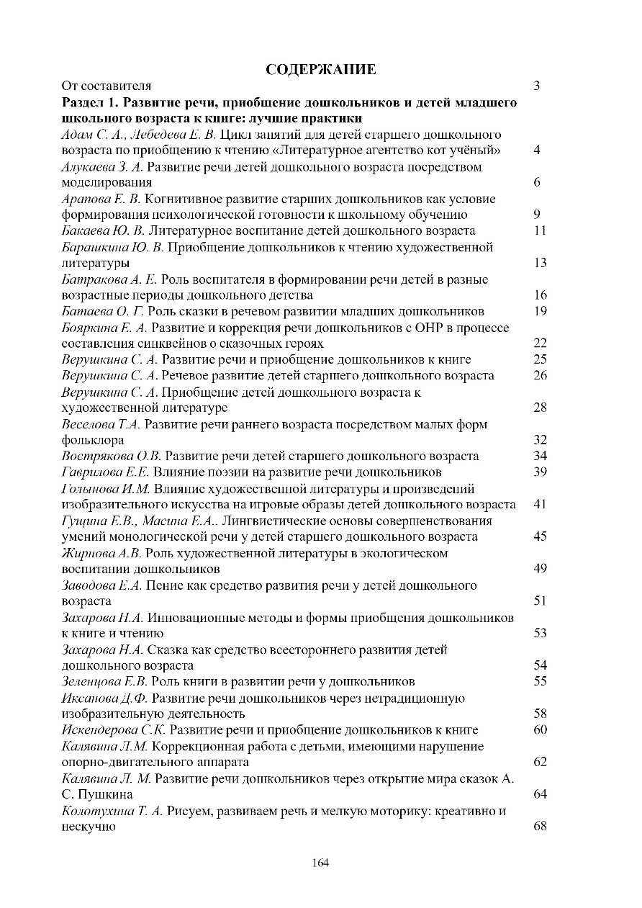

Slide 12
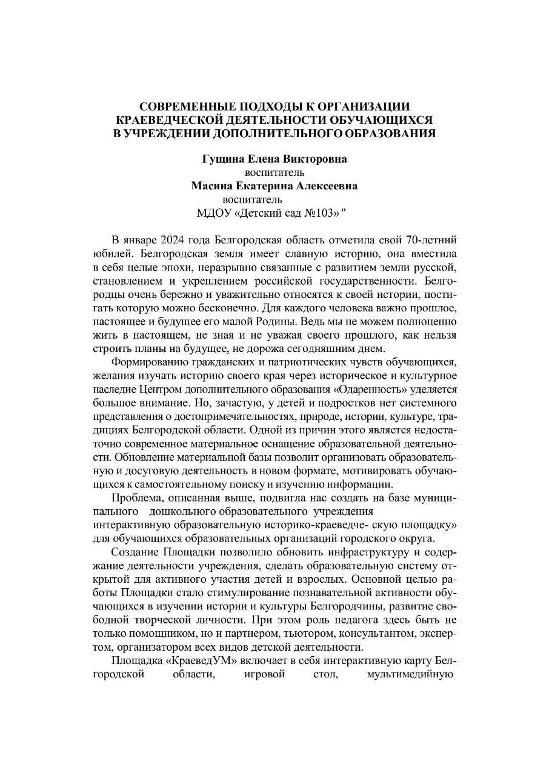
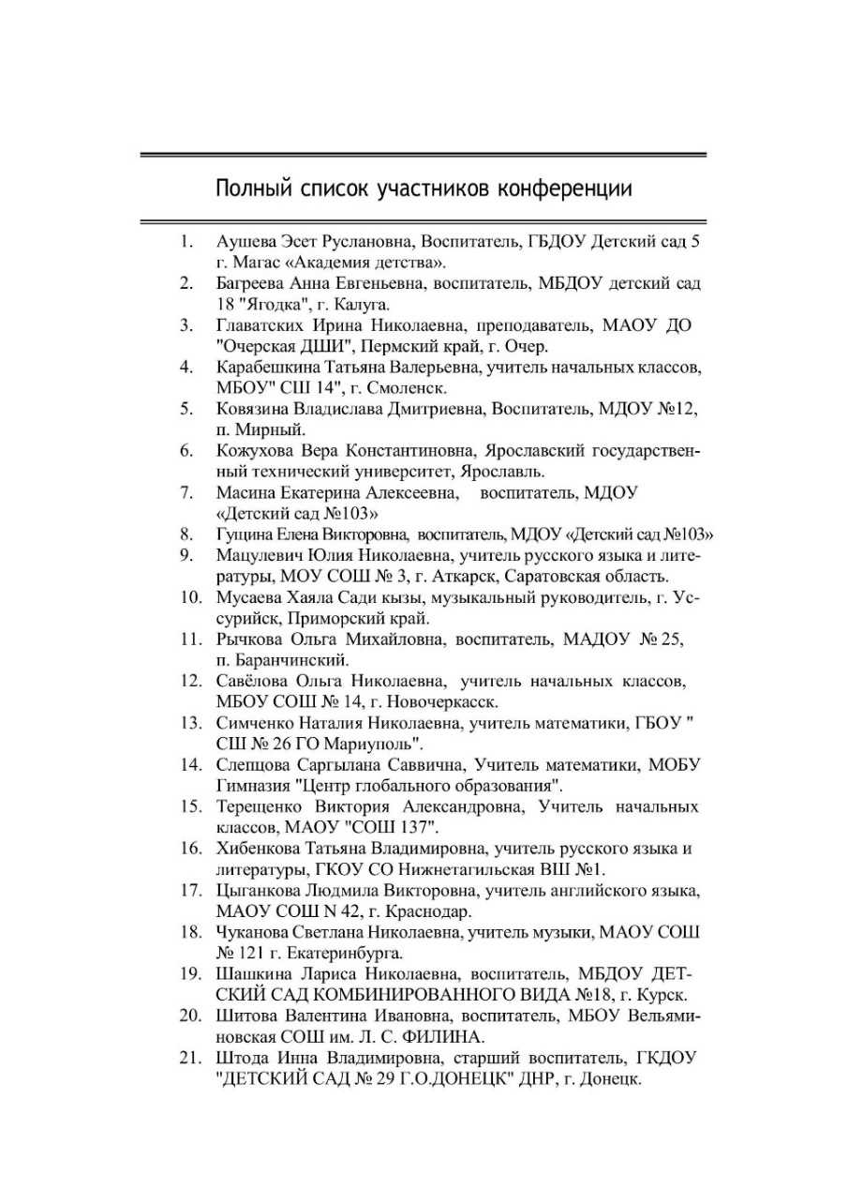

Slide 13
Результаты участия воспитанников в конкурсах, выставках, турнирах, соревнованиях, акциях, фестивалях

Slide 14
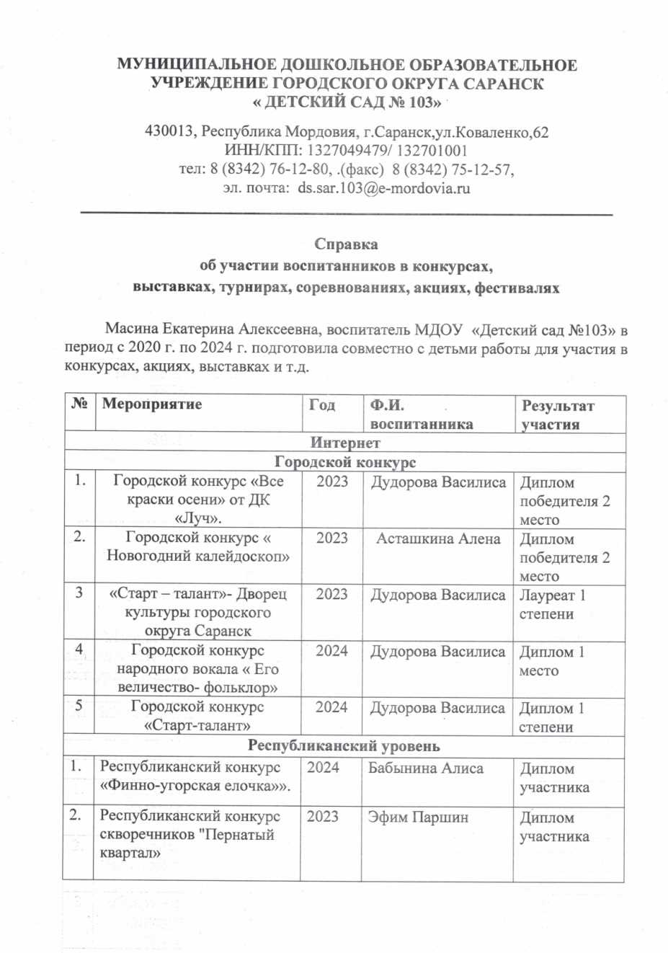
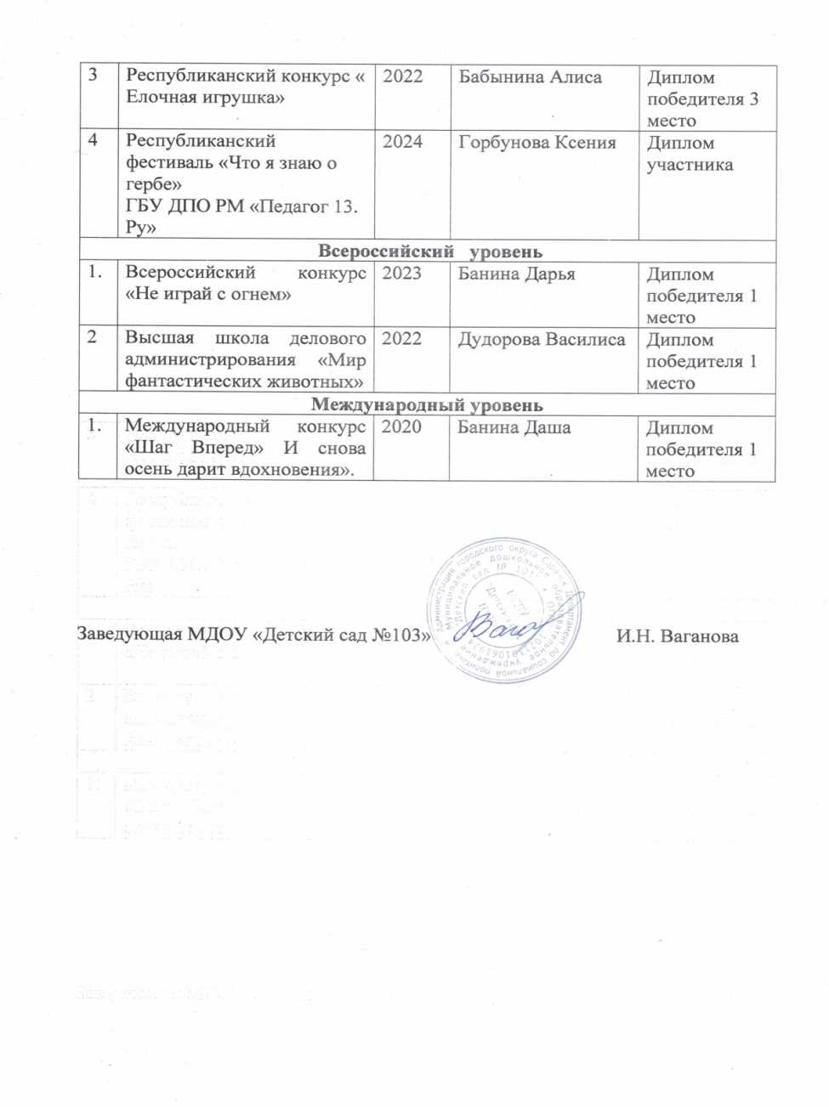
Результаты участия воспитанников в конкурсах, выставках, турнирах, соревнованиях, акциях, фестивалях

Slide 15
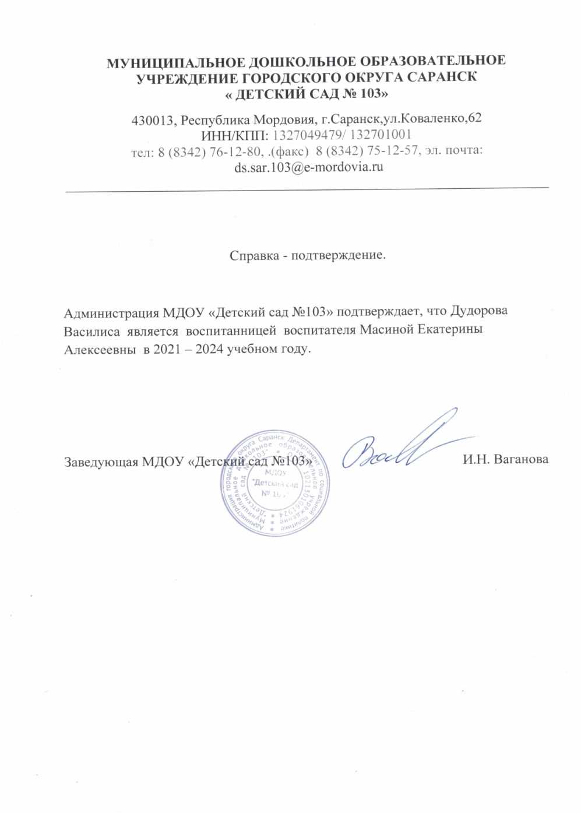
Результаты участия воспитанников в конкурсах, выставках, турнирах, соревнованиях, акциях, фестивалях

Slide 16
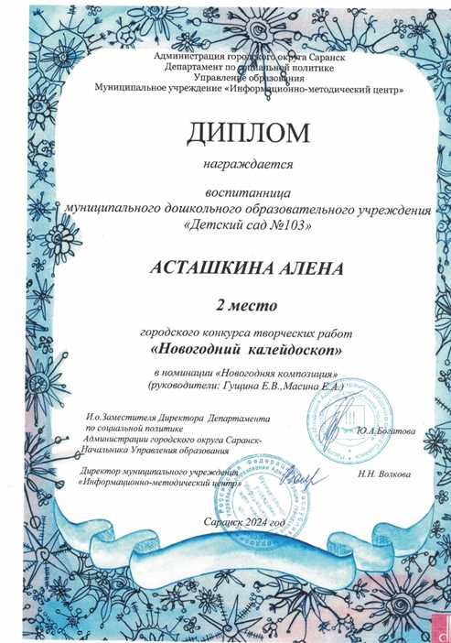

Slide 18
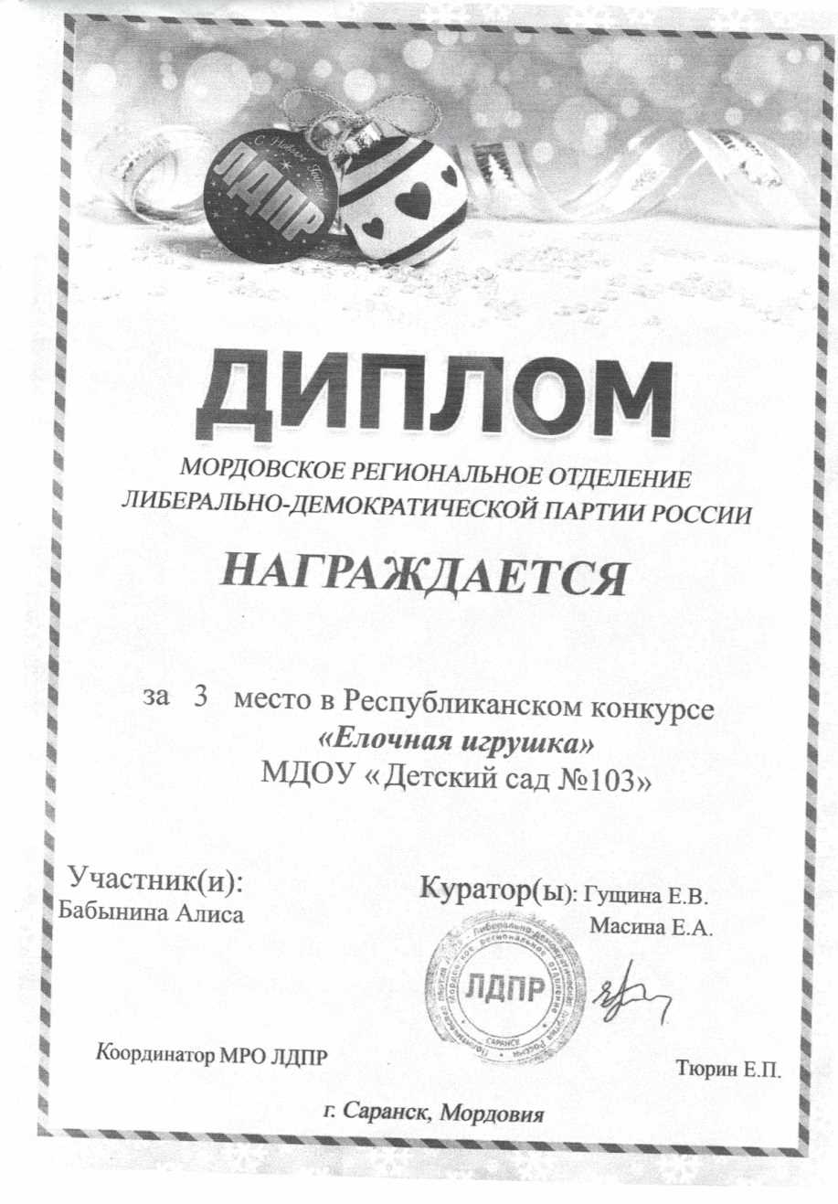

Slide 19
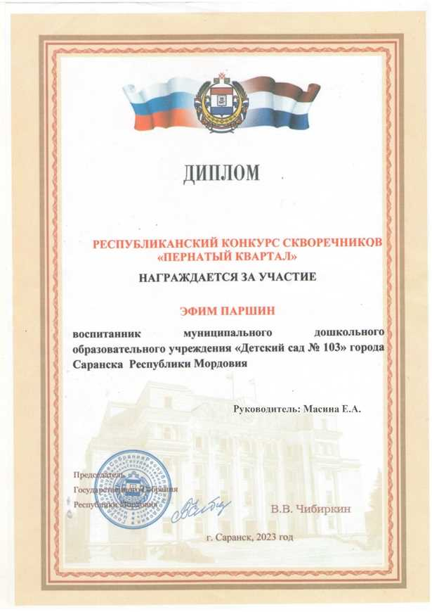

Slide 20
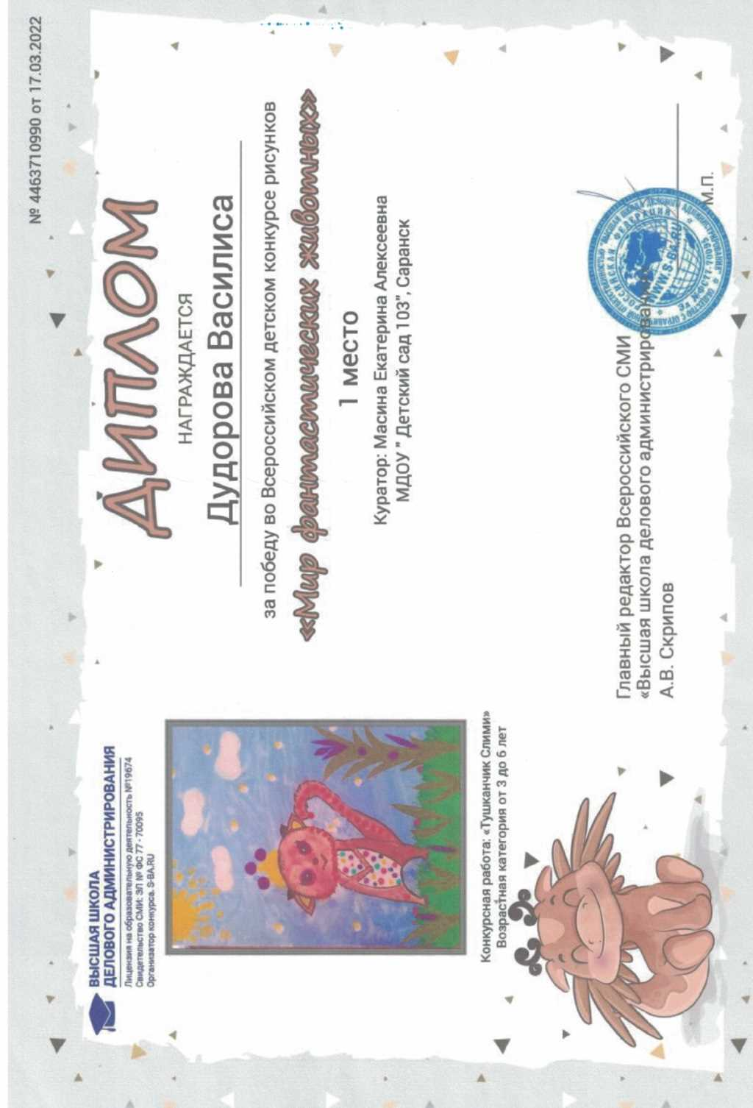

Slide 21
Наличие авторских программ, методических пособий

Slide 22
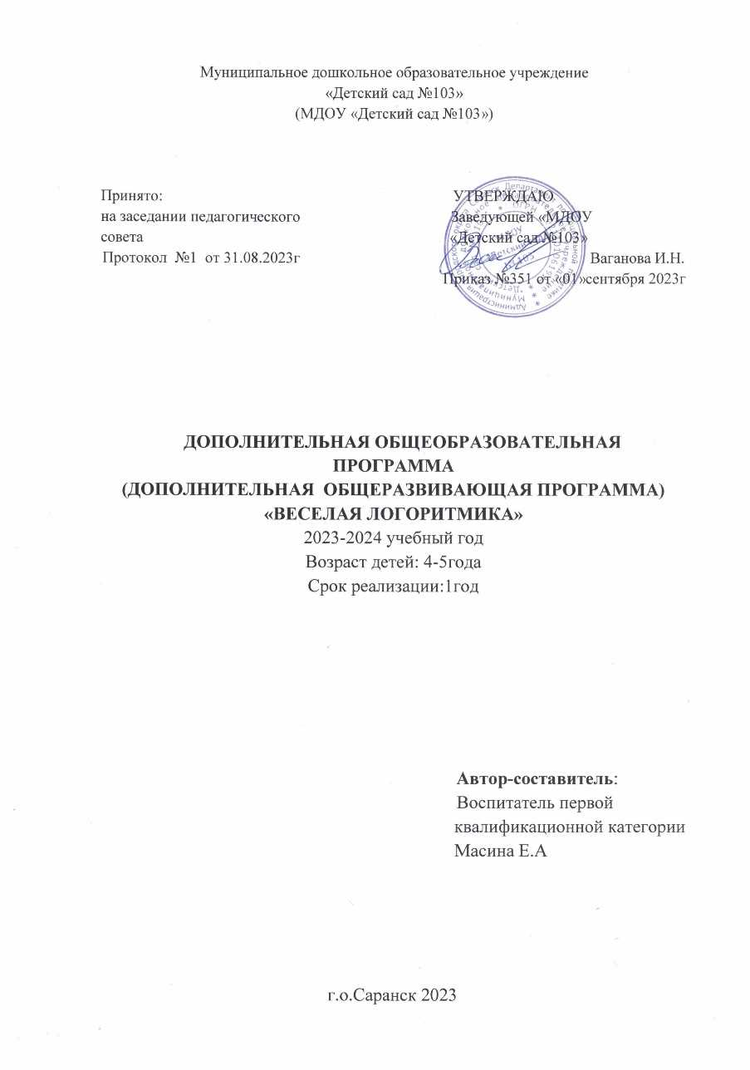
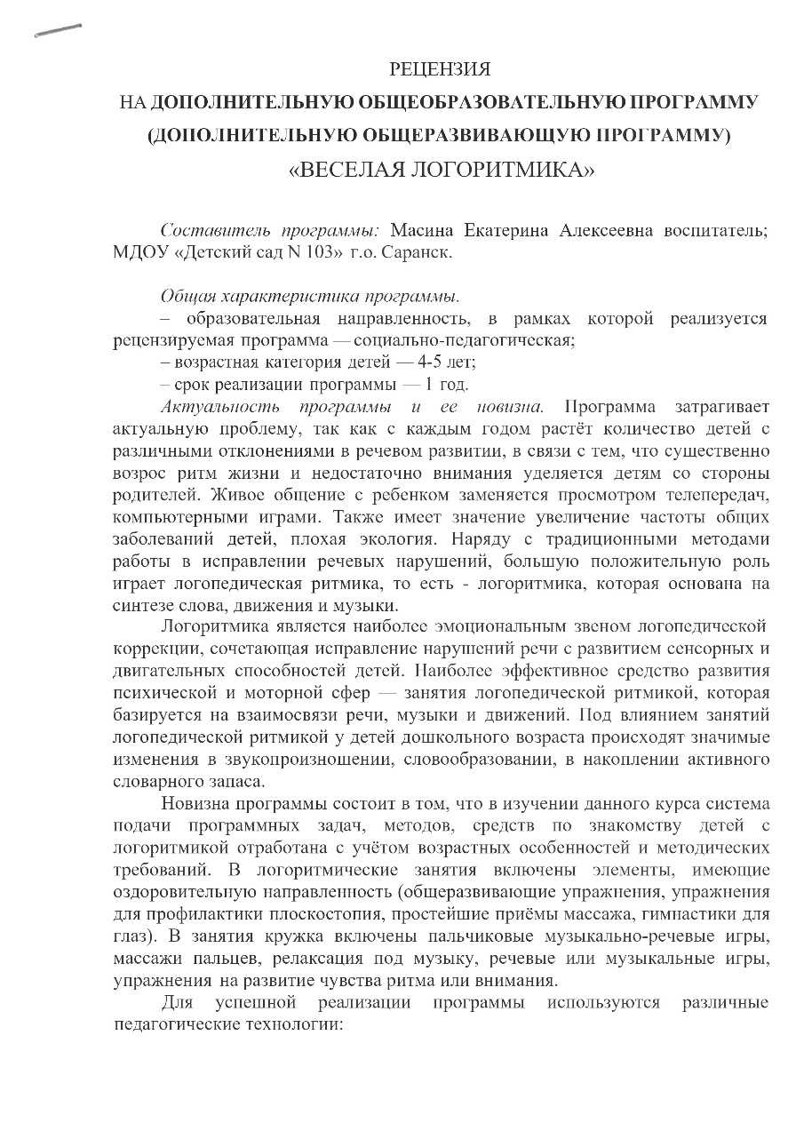
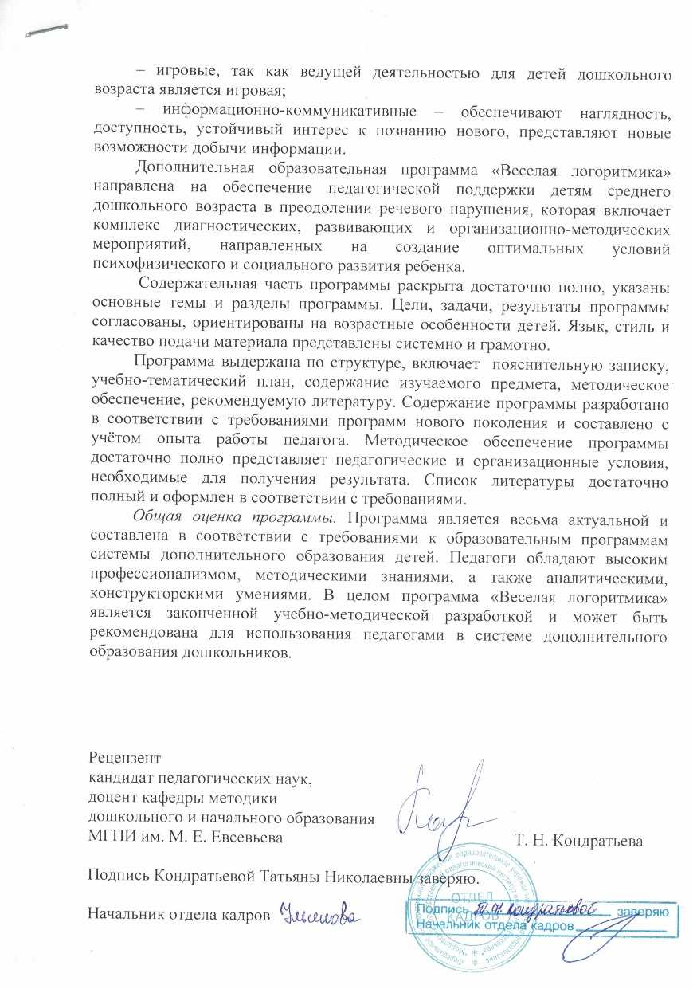
Наличие авторских программ, методических пособий

Slide 23
Выступления на заседаниях методических советов, научно-практических конференциях, педагогических чтениях, семинарах, секциях, форумах, радиопередачах (очно)

Slide 24
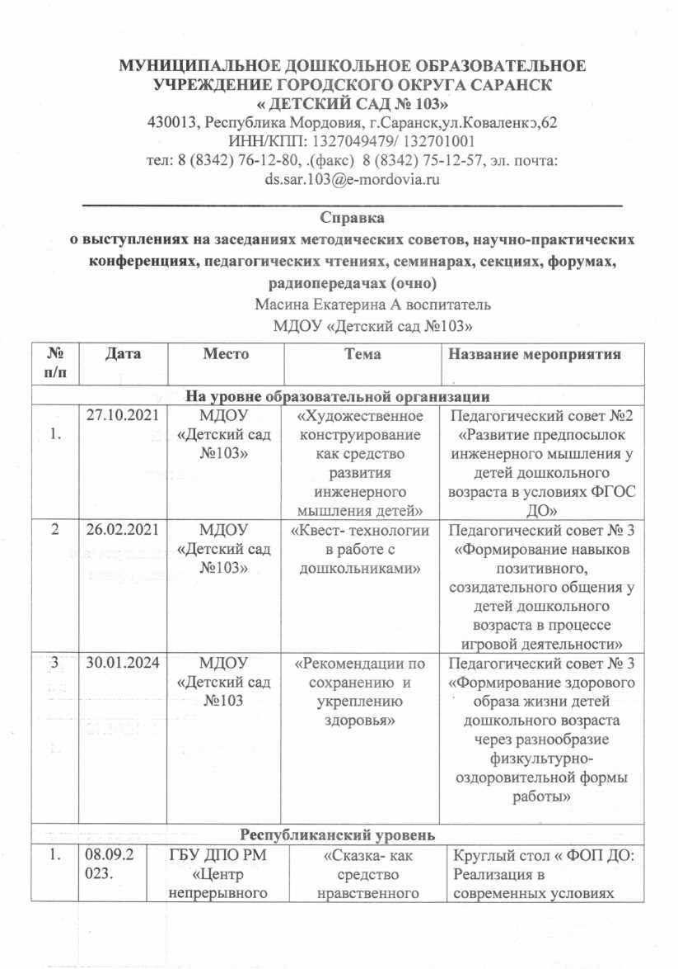
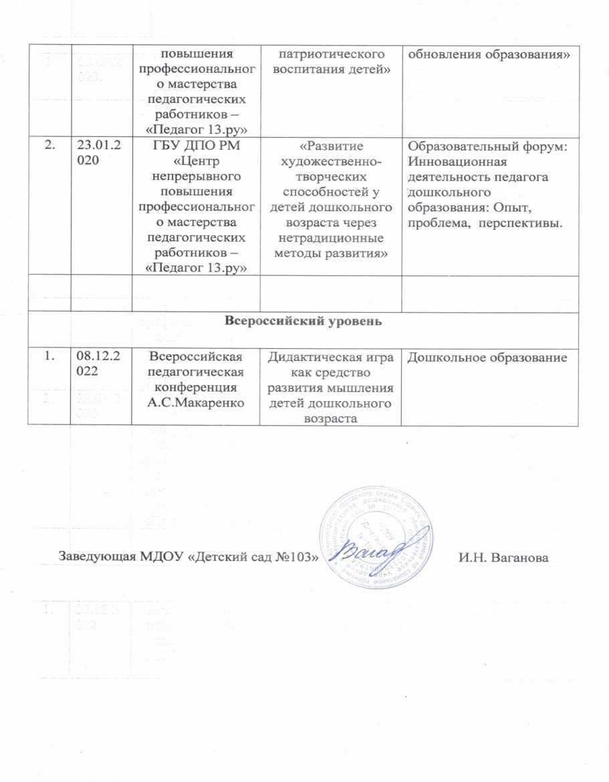
Выступления на заседаниях методических советов, научно-практических конференциях, педагогических чтениях, семинарах, секциях, форумах, радиопередачах (очно)

Slide 25
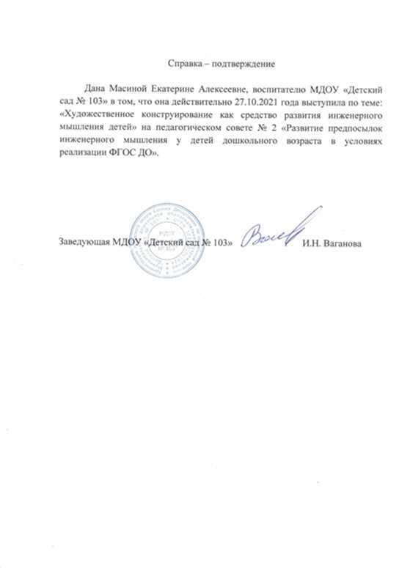
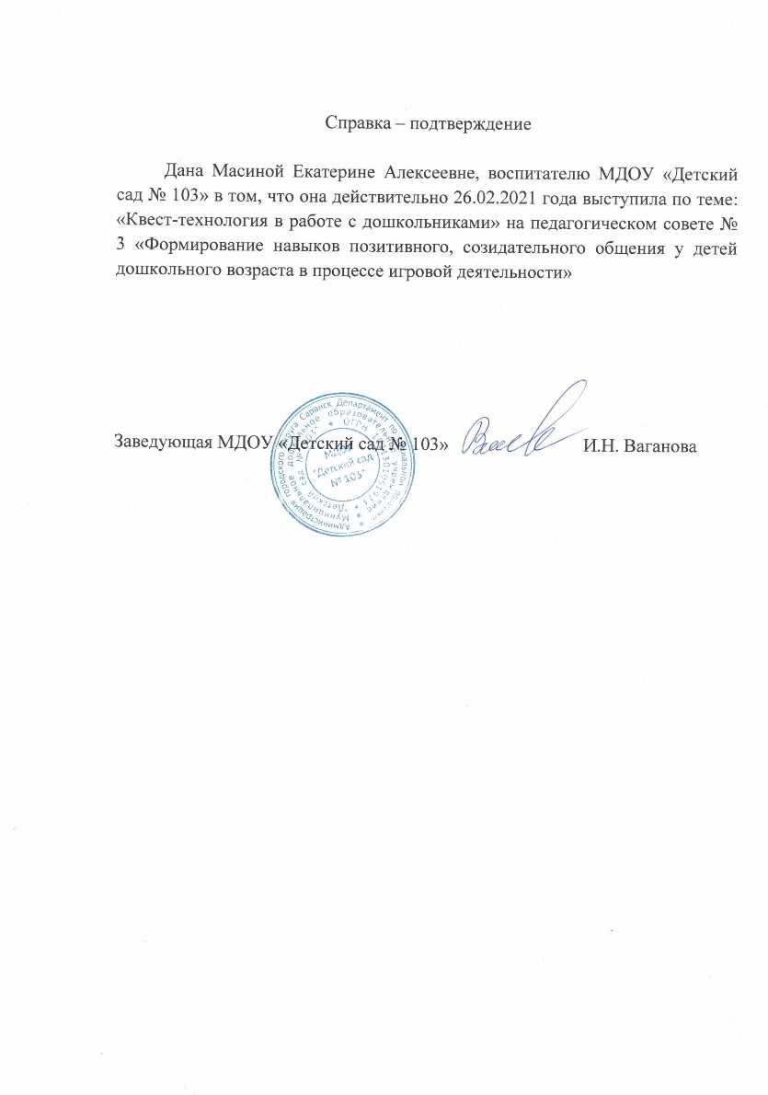
Выступления на заседаниях методических советов, научно-практических конференциях, педагогических чтениях, семинарах, секциях, форумах, радиопередачах (очно)

Slide 26
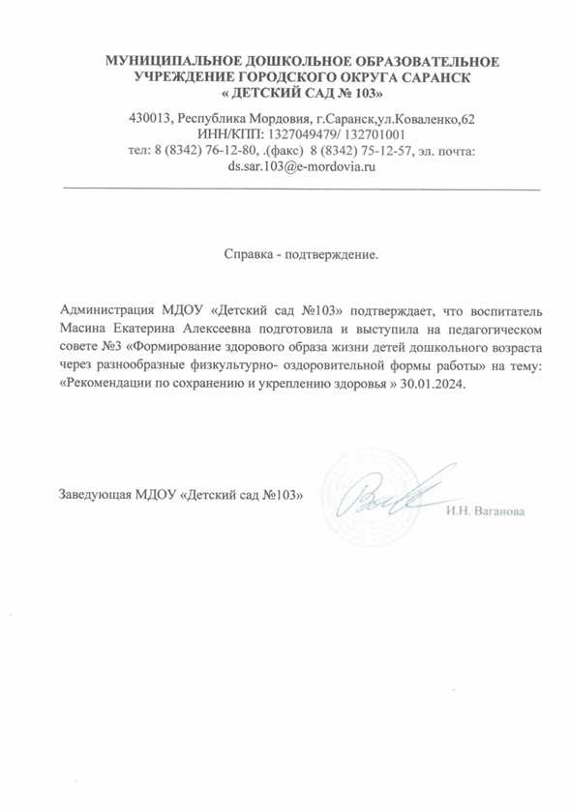
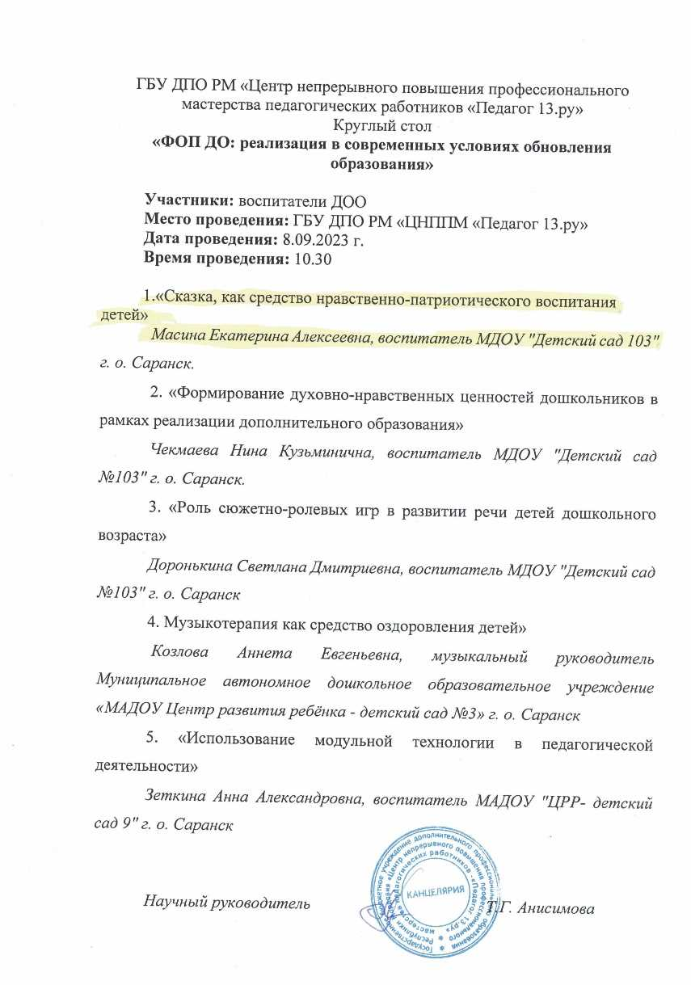
Выступления на заседаниях методических советов, научно-практических конференциях, педагогических чтениях, семинарах, секциях, форумах, радиопередачах (очно)

Slide 27
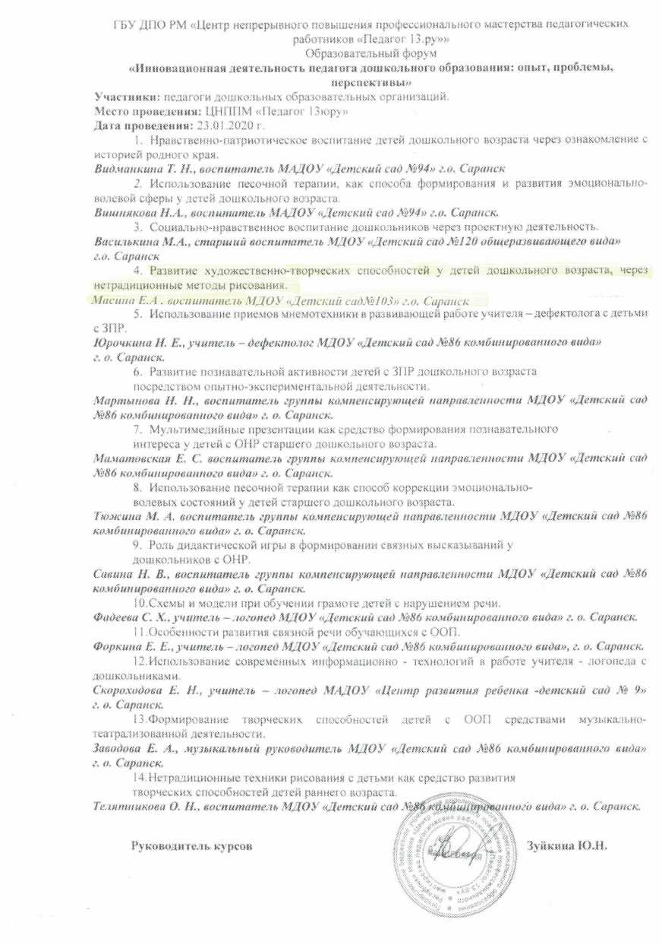
Выступления на заседаниях методических советов, научно-практических конференциях, педагогических чтениях, семинарах, секциях, форумах, радиопередачах (очно)

Slide 28
Проведение открытых занятий, мастер-классов, мероприятий

Slide 29
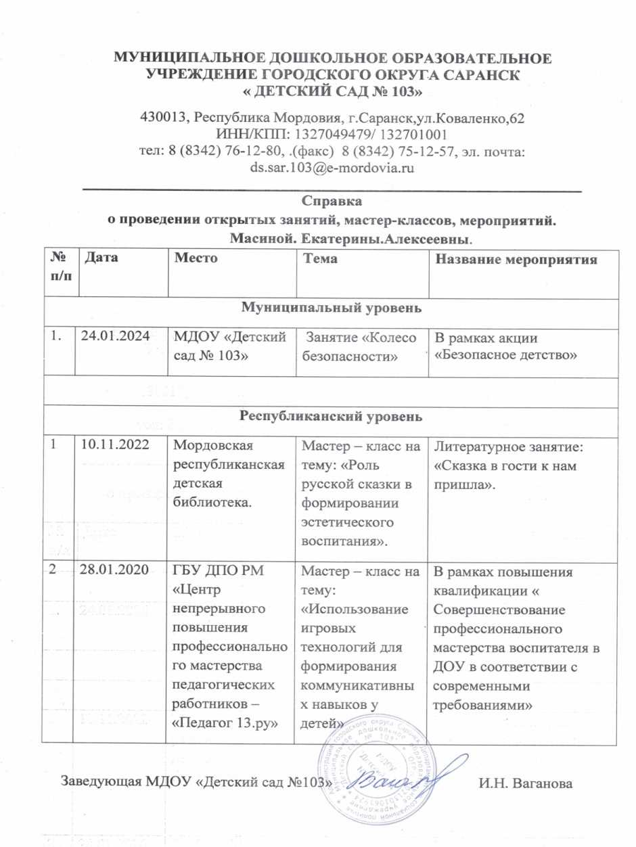
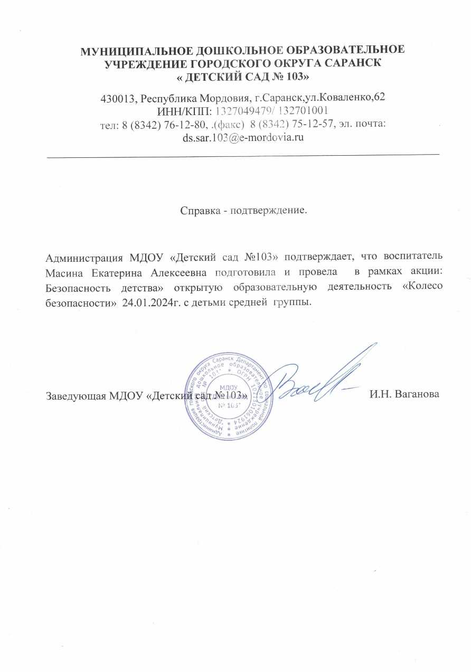

Slide 30
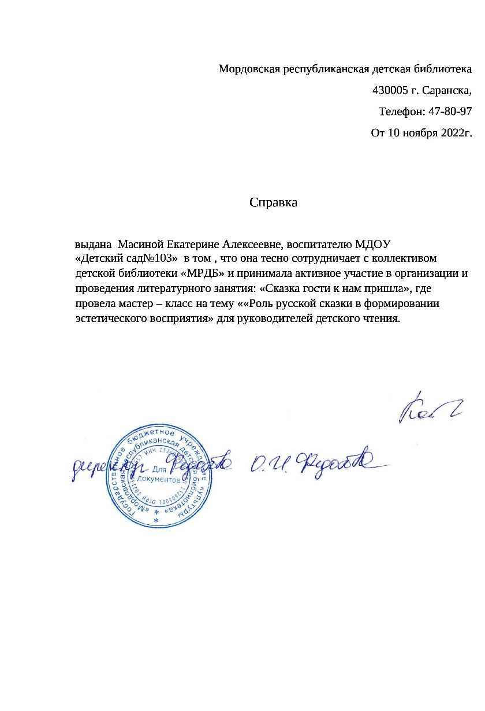
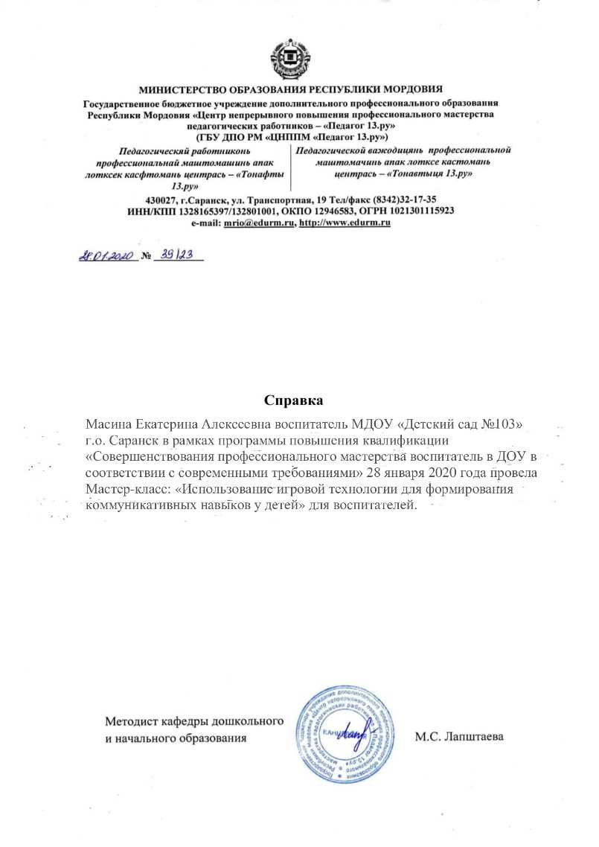

Slide 31
Экспертная деятельность

Slide 32
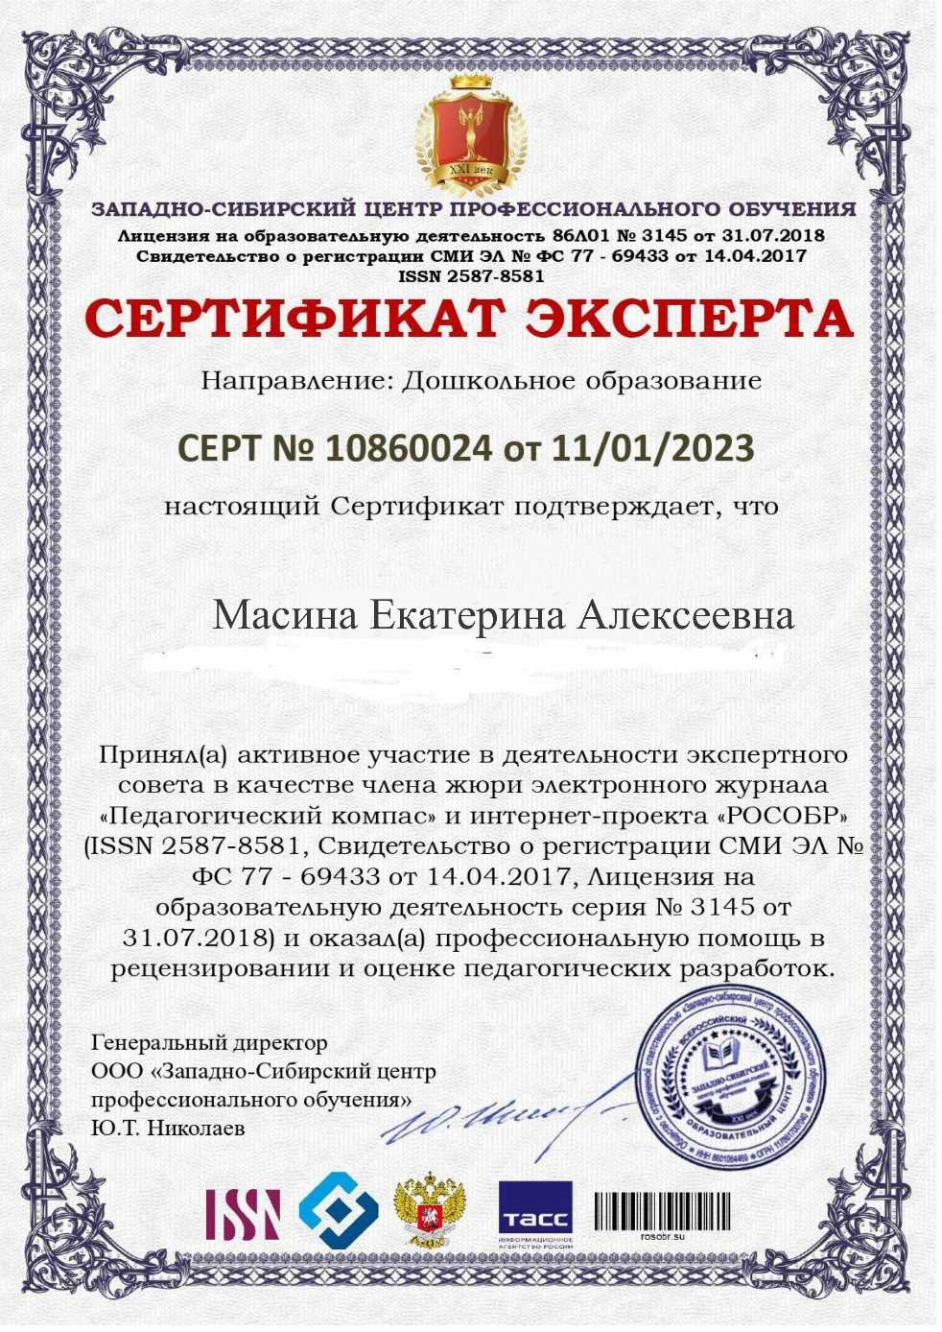
Экспертная деятельность

Slide 33
9. Общественно-педагогическая активность педагога: участие в комиссиях, педагогических сообществах, в жюри конкурсов

Slide 34
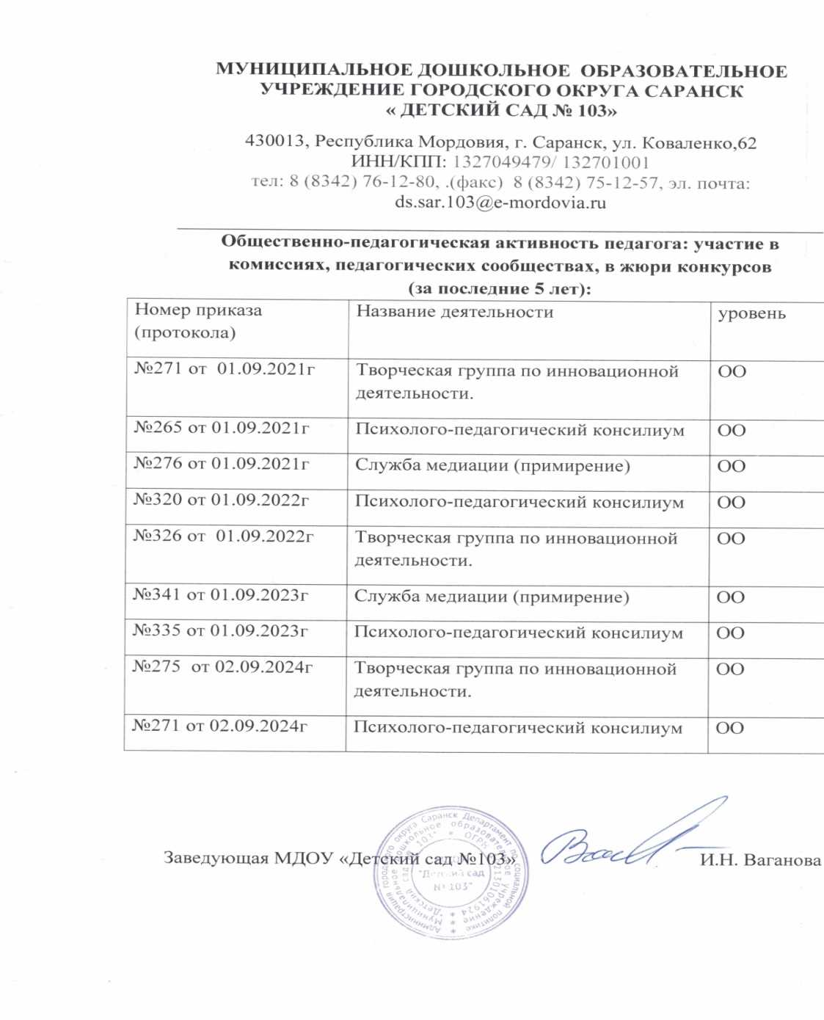
Общественно-педагогическая активность педагога: участие в комиссиях,
педагогических сообществах, в жюри конкурсов

Slide 35
Позитивные результаты работы с воспитанниками
-наличие системы воспитательной работы;
-наличие качественной, эстетически оформленной текущей документации;
-организация индивидуального подхода;
-снижение простудной заболеваемости воспитанников;
-отлаженная система взаимодействия с родителями ;
-отсутствие жалоб и обращений родителей на неправомерные действия;
-реализация здоровье сберегающих технологий в воспитательном процессе;
-духовно-нравственное воспитание и народные традиции

Slide 36
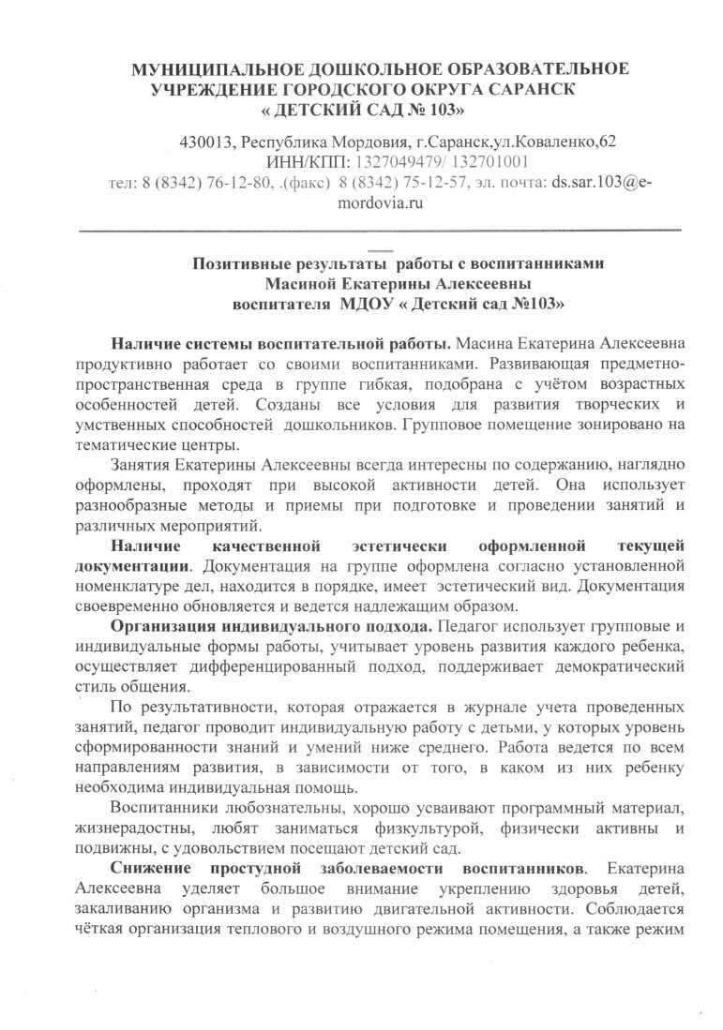
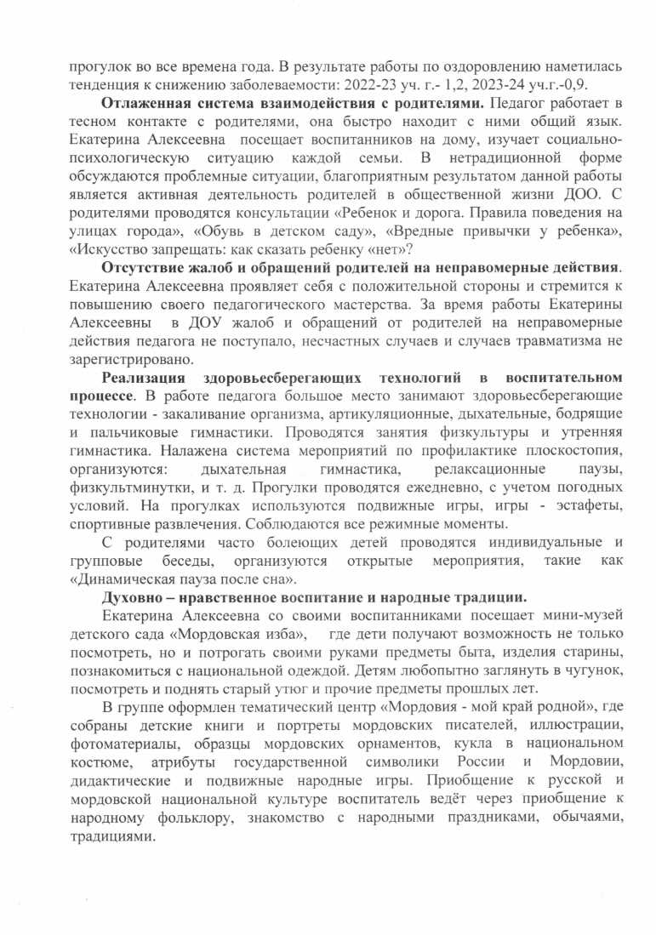
Позитивные результаты работы с воспитанниками

Slide 37
Качество взаимодействия с родителями
-систематическое проведение родительских собраний;
-проведение круглых столов, консультаций в нетрадиционной форме (педагогическое просвещение родителей);
-проведение экскурсий ,образовательных путешествий с детьми; проведение совместных конкурсов, выставок;
-организация родителей на субботниках, благоустройстве участков, создании развивающей среды группы

Slide 38
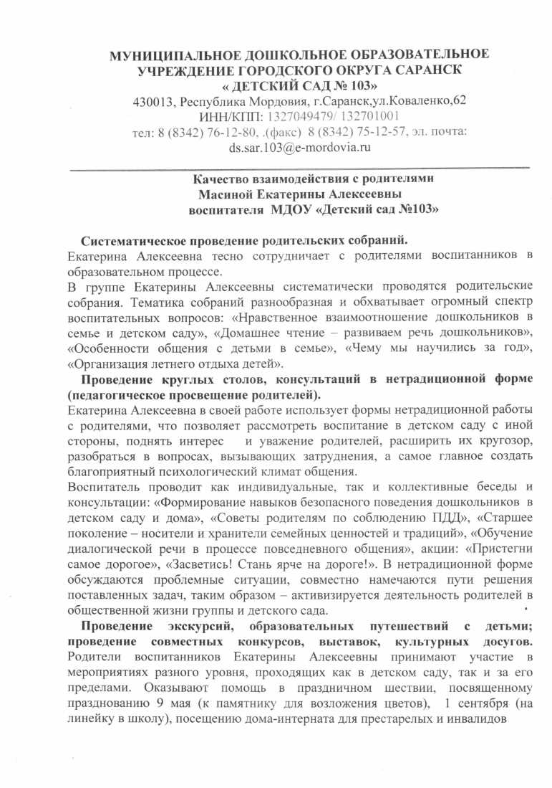
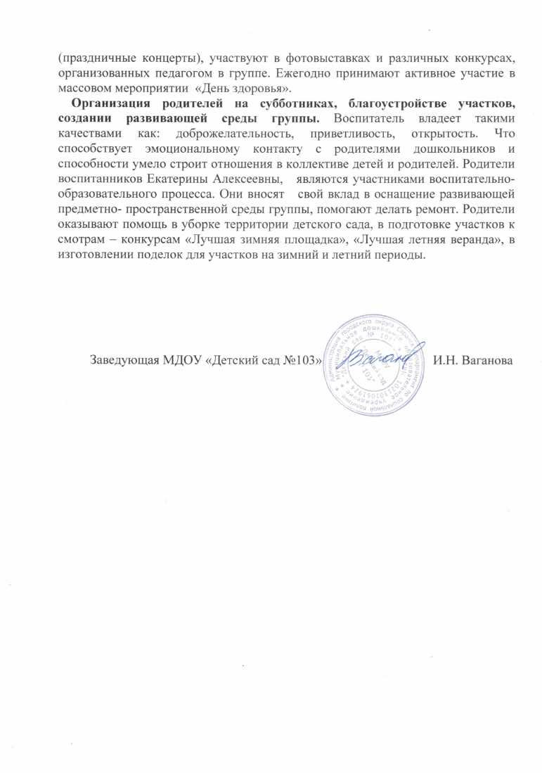
Качество взаимодействия с родителями

Slide 39
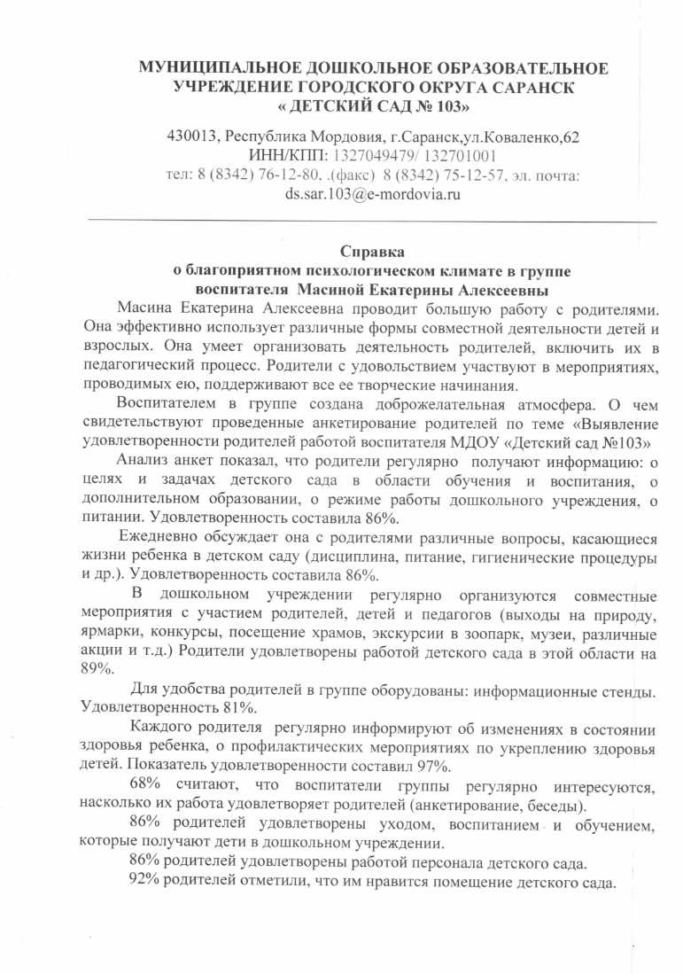
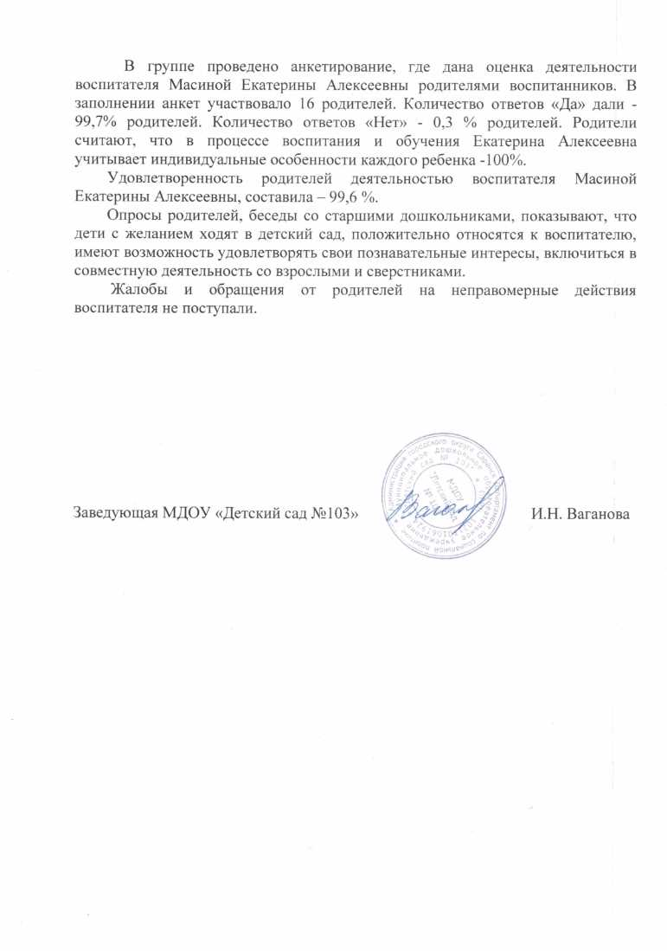
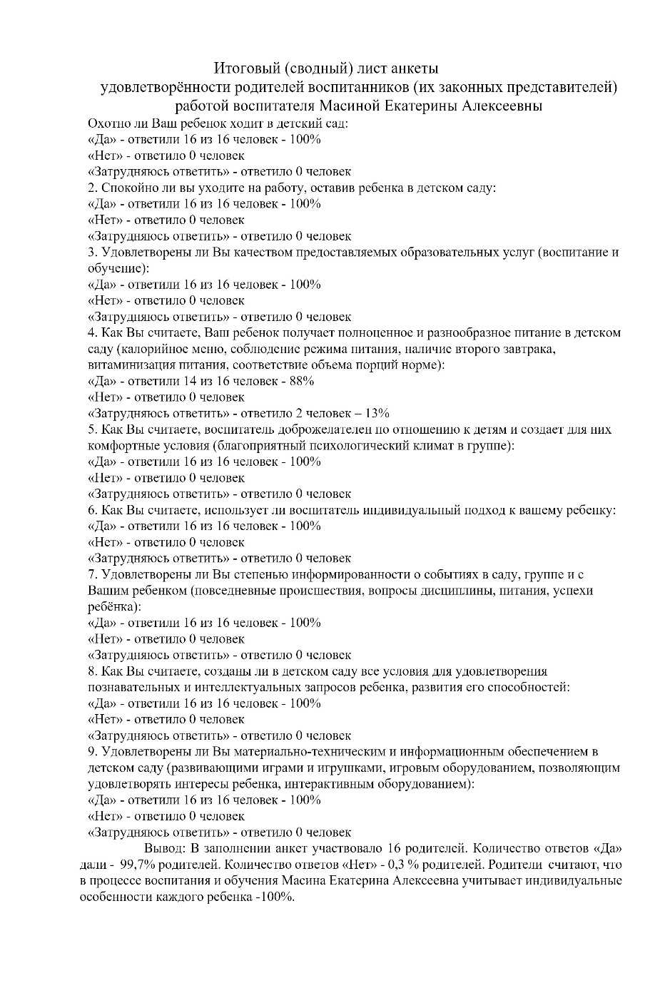

Slide 40
Участие педагога в профессиональных конкурсах

Slide 41
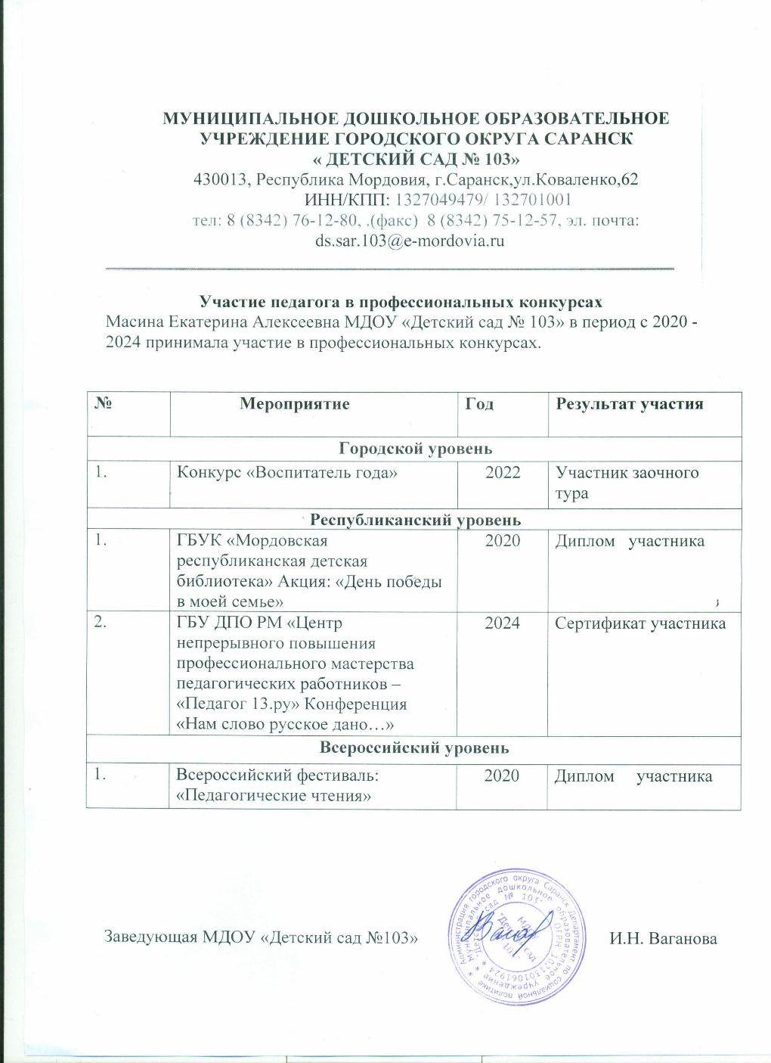

Slide 42
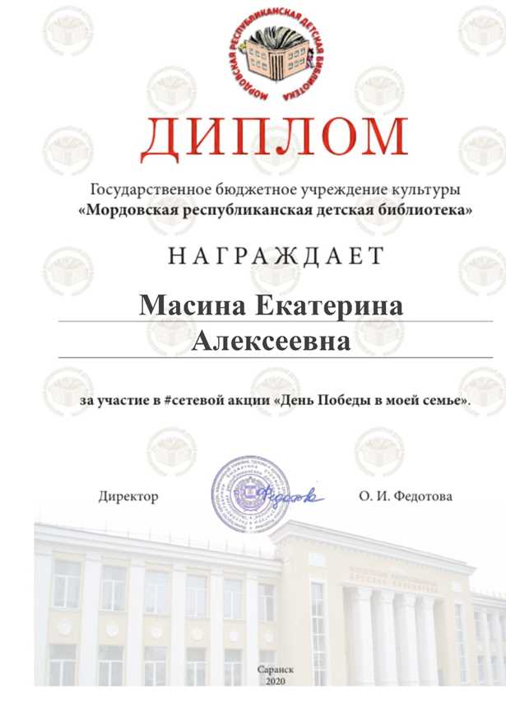

Slide 44
НАГРАДЫ И ПООЩРЕНИЯ

Slide 45
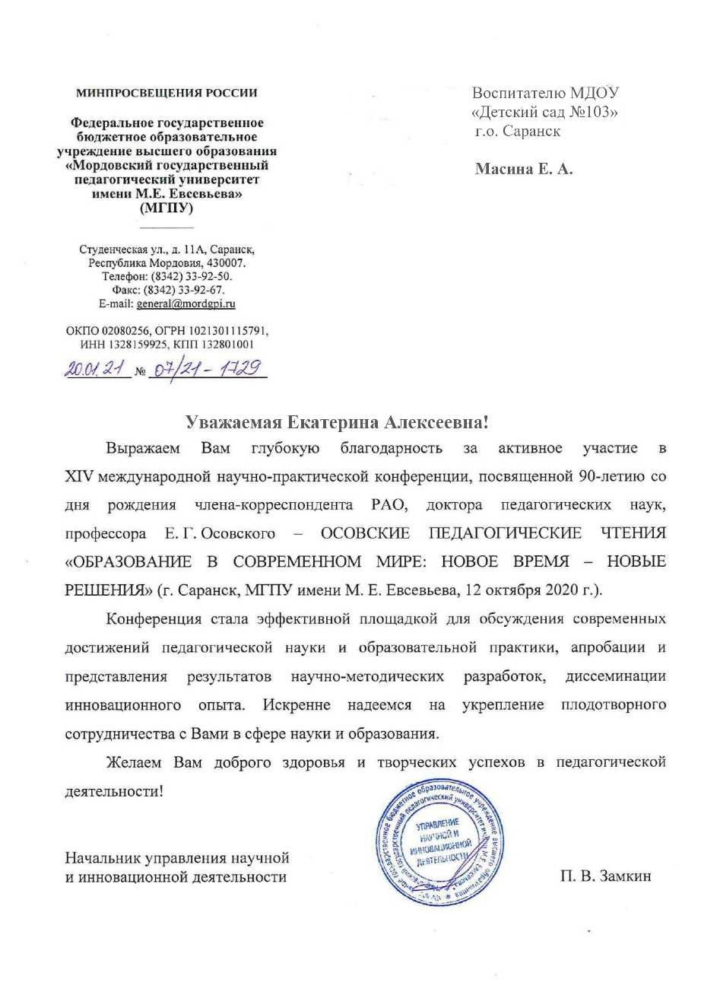
НАГРАДЫ И ПООЩРЕНИЯ

Slide 46
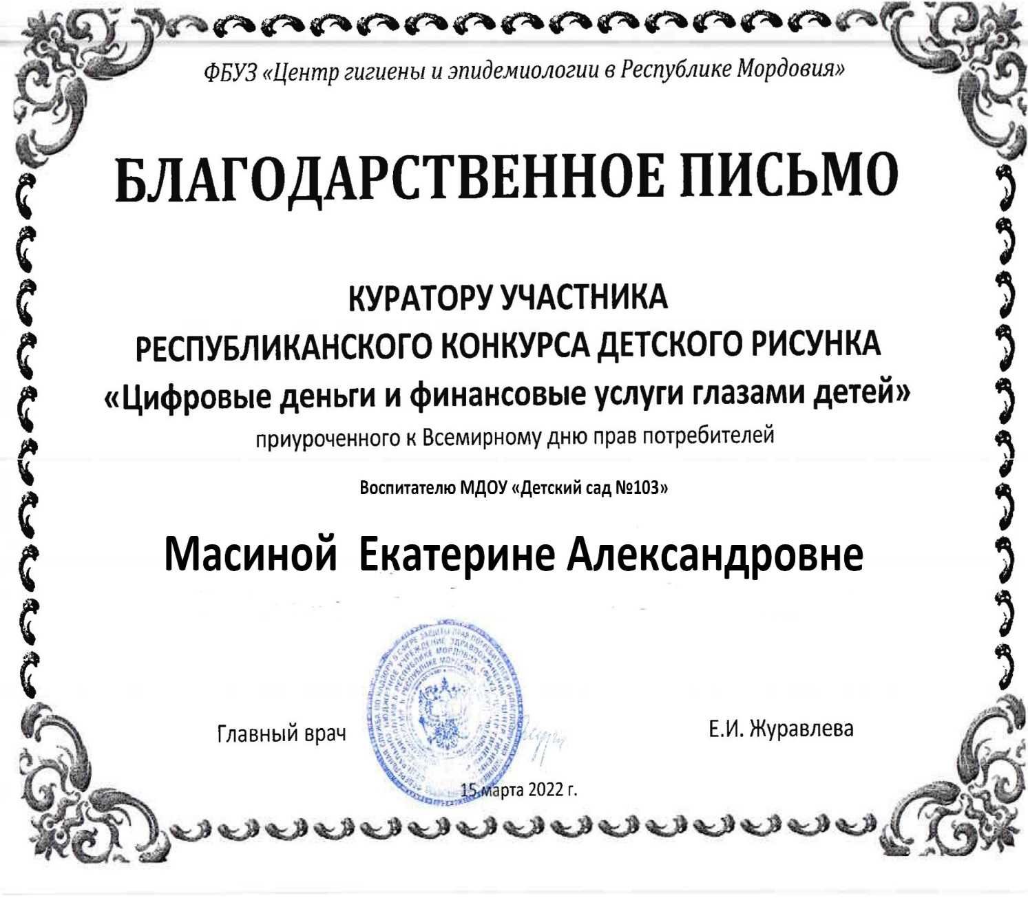
НАГРАДЫ И ПООЩРЕНИЯ

Slide 47
Спасибо за внимание!

